Slide 1
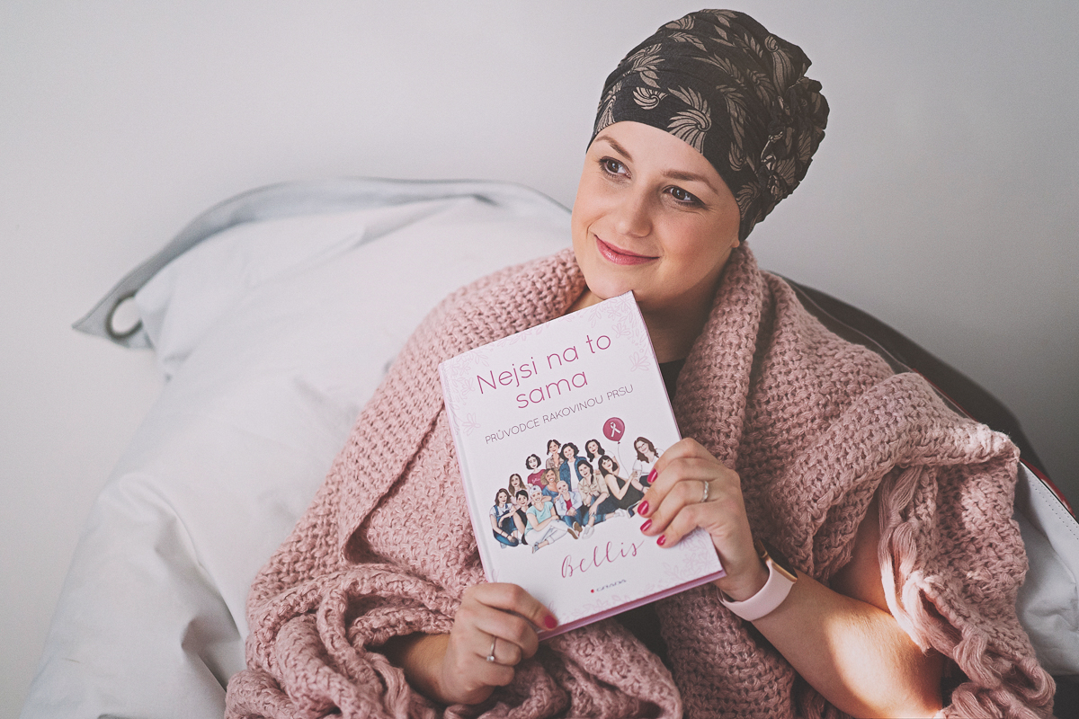
Nejsi na to sama – průvodce rakovinou prsu

Slide 3
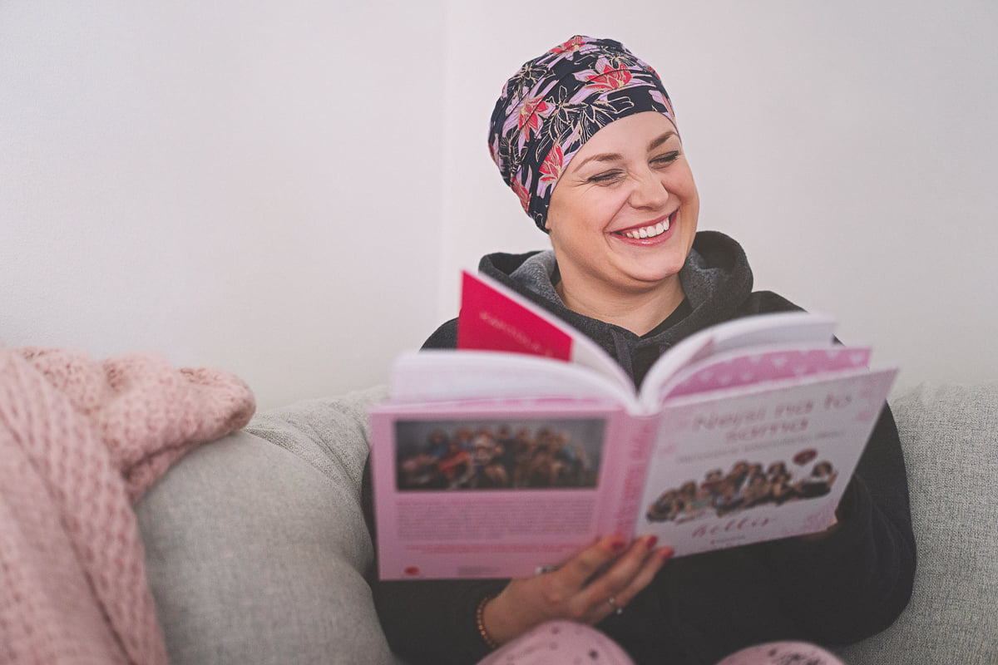
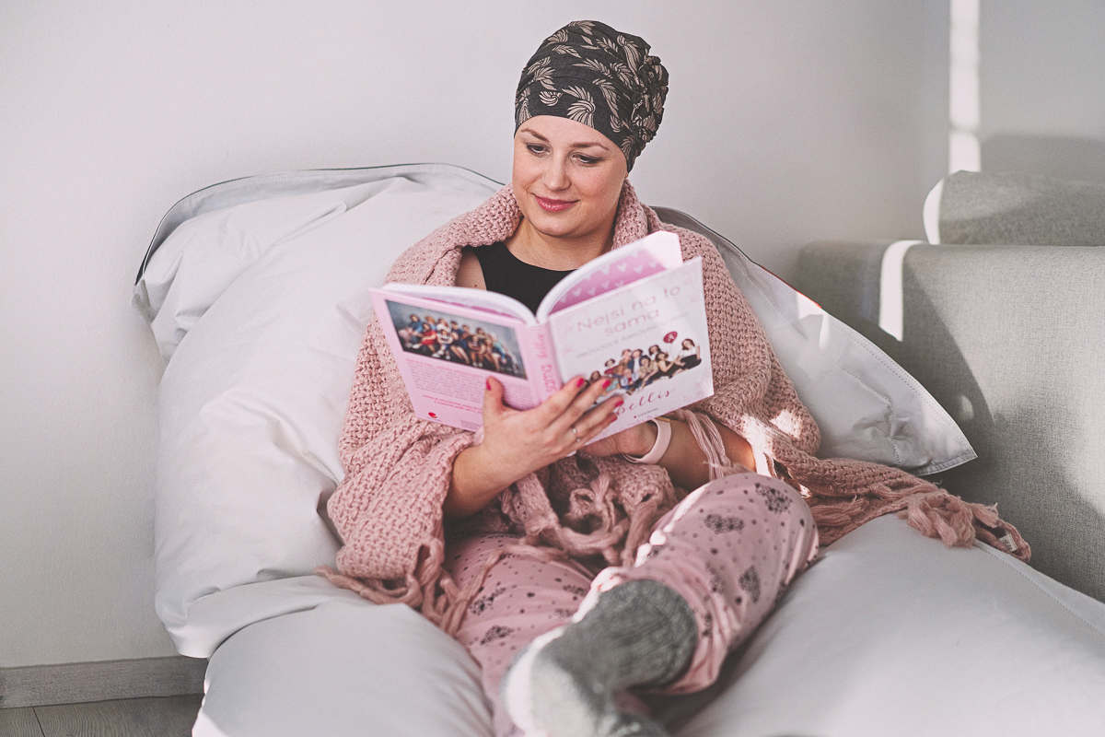

Slide 4
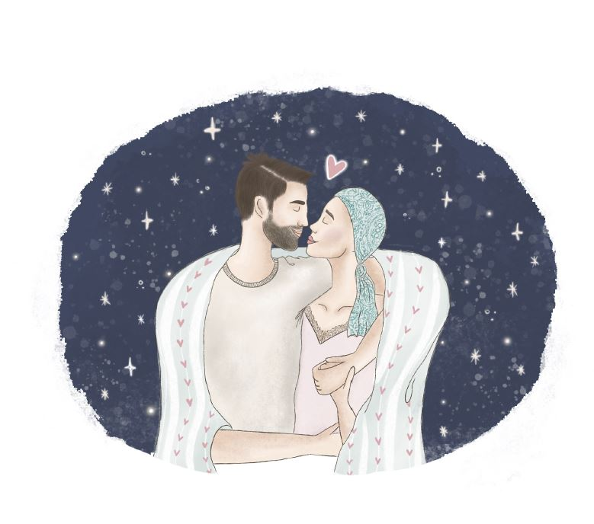
Ukázka ilustrací

Slide 5
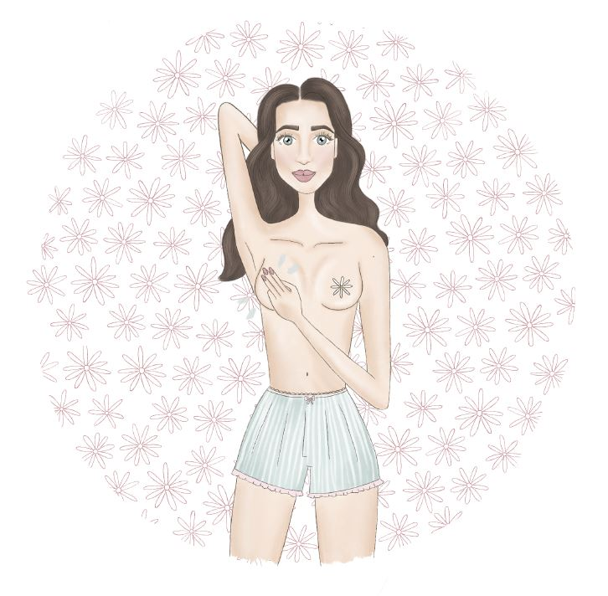
Ukázka ilustrací

Slide 6
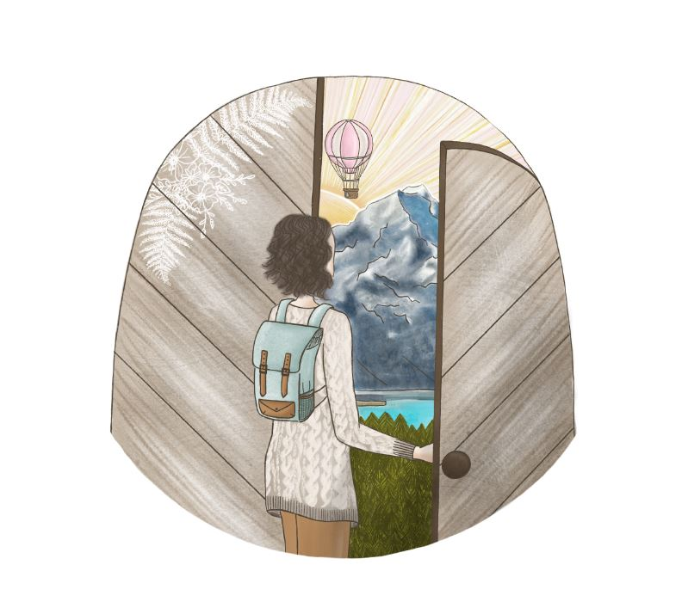
Ukázka ilustrací

Slide 7
Milá kamarádko, bereme Tě za ruku …

Slide 8
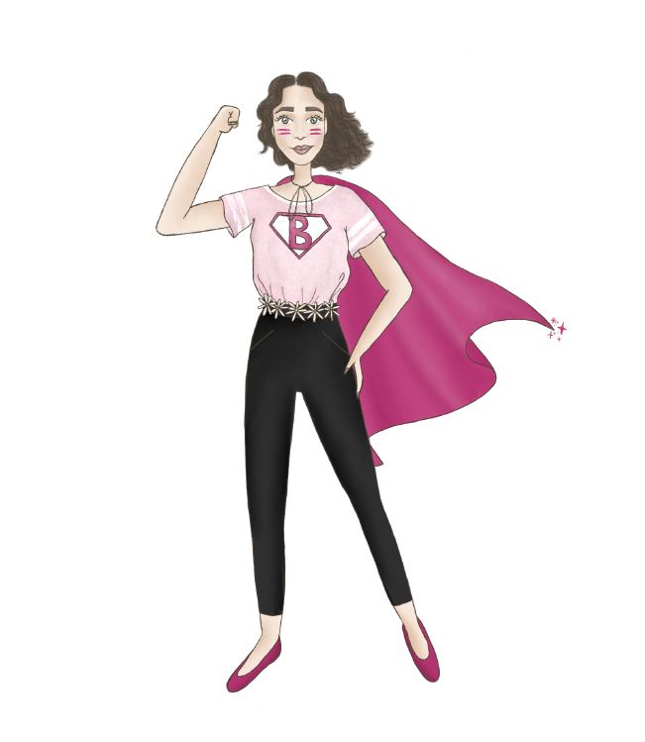
Kniha Nejsi na to sama – průvodce rakovinou prsu
ANOTACE:

Slide 9
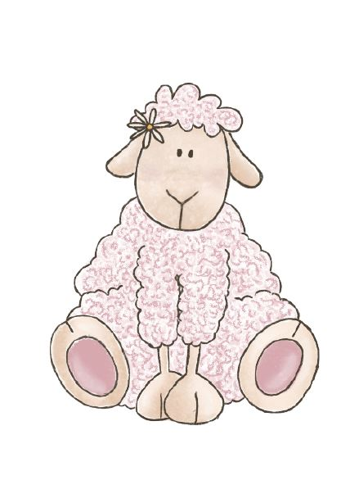
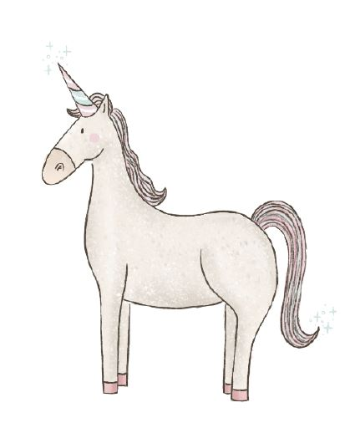
Kniha Nejsi na to sama – průvodce rakovinou prsu
Kniha je pevné vazby formátu 170x240mm, celkem obsahuje 256 barevných stran textu, ilustrací a fotografií.
Uvedena na trh a online představena 4. 2. 2021 (5 800 zhlédnutí videa na FB)
Celkový náklad knihy 2 500 ks, vydalo nakladatelství Grada
Počet knih k dispozici Bellis 1 393 ks (financováno plně z crowdfundingové sbírky)
K 1. 11.rozdistribuováno přes Bellis 1 283 knih
K 1. 11. vyřízeno celkem 1 983 e-mailů s objednávkami a dalšími informacemi ke knize

Slide 10
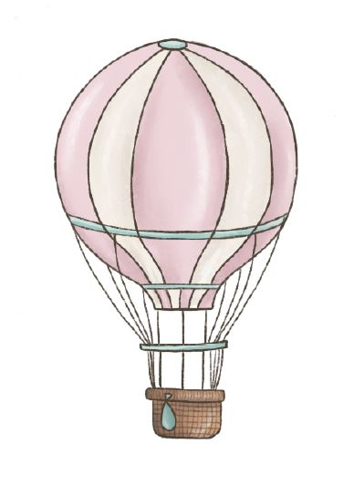
Nejsi na to sama – průvodce rakovinou prsu
Garantka prim. MUDr. Miroslava Skovajsová, Ph.D. o knize:
„Nenajdu jiná slova, než že ta knížka je prostě báječná. Vůbec nedokážu pochopit, jak se Ti - vám podařilo udržet "tonus" v textu, objem knížky mě doslova omráčil. Prokládání Belliskami, tou čirou upřímností, protože každá popisuje prožité, je prostě geniální. Jsem si jistá, že nikde na světě nevyšel takto dokonalý kompilát potřebné odbornosti , otevřeného srdce a náruče. Velká gratulace. Za sebe si teď přeji, aby se kniha co nejrychleji doporodila, už teď chybí na trhu.“

Slide 11
Nejsi na to sama – průvodce rakovinou prsu Reference
„Moc děkuji Tobě a Belliskám za úžasnou knížku, je opravdu moc hezky udělaná a ačkoliv se ke mě dostala až nyní, kdy podstupuji ozařování a valnou většinu léčby už mám za sebou, tak se od ní nemůžu odtrhnout a dává mi odpovědi na otázky, na které jsem doteď neměla odpověď a nebo mě ani nenapadly. Dobíjí mě neuvěřitelnou energií a důvěrou v lepší časy, díky nejsem v tom sama,“ pacientka s rakovinou prsu, 53 let
„Knížka je jedním slovem úžasná! Ani se mi nechtělo věřit, že někdo dokáže na papír hodit tolik informací, které jsou úplně srozumitelné i pro nováčka v onkosvětě, ale přitom dostatečně odborné a nezavádějící, navíc podané se skvělým humorem. Úplně mě dostalo to, jak se vám povedlo do slov (a ilustrací – jsou nádherný!) dostat vaše pocity – mockrát jsem se při čtení přistihla s myšlenkou TO JE PŘESNÝ! JAKO BYCH TO PSALA JÁ. Myslím, že opravdu každá žena, které se do cesty připlete rakovina prsu, si po přečtení vaší knížky může říct, že na to opravdu není sama,‘‘ pacientka s rakovinou prsu, 28 let

Slide 12
Nejsi na to sama – průvodce rakovinou prsu Reference
„Píšu vám s poděkováním - vaše kniha je úžasná! Zvedla mi náladu už v okamžiku, kdy jsem ji přebírala od pošťáka a potom pokaždé, když jsem ji otevřela. Propojit odborné informace společně se zkušenostmi pacientek byl skvělý nápad. Nadšená jsem také z rozsahu témat, která kniha pokryla. Opravdu jsem (ani na internetu) doposud nenašla takto komplexní zdroj informací na jednom místě. Přála bych si, aby měly všechny pacientky možnost tuto knihu prolistovat, protože může pomoci s odstraněním strachu z toho, co bude. Ať už se jedná o očekávaná (a obávaná) vyšetření, léčbu, ale i strach z toho, jak se zapojit zpátky do života (a půjde to vůbec...?). Já už teď vím, že to půjde! A až zase na chvíli tuhle jistotu ztratím, vím, kde ji opět naleznu.“ pacientka s rakovinou prsu, 43 let
„Nikolko, Vy a zbytek týmu jste neskutečný dar pro všechny ženy a rodiny pacientek s rakovinou prsu. Dcera se dozvěděla diagnózu před 14ti dny, žije v Budapešti, já od té doby starostmi skoro nespala. Díky za rychlé zaslání knihy, prosím ráda bych si zakoupila ještě jednu, tu první jsem přečetla jedním dechem a obratem poslala dceři do nemocnice, již ji má u sebe. Chci vás podpořit a hlavně mít i já knihu stále u sebe. Teď vím, co dceru čeká a co prožívá, dokážu jí být díky vám mnohem větší oporou. V té knize je skutečně vše, na co jsem hledala odpovědi, děkuju,“ maminka pacientka s rakovinou prsu

Slide 13
Nejsi na to sama – průvodce rakovinou prsu Mediální pokrytí
Celkem 28 mediálních výstupů v tisku (Blesk, Blesk pro ženy článek, Blesk pro ženy inzerce, Rytmus života, Claudie, Moje psychologie, Marrianne, Pestrý svět, Svět ženy a další).
18 článků na webech (ulekare.cz, blesk.cz, bleskprozeny.cz, inspirante.cz, rodina21.cz, tojeseznace.cz, klubknihomolu.cz, lacultura.cz, trendyzdravi.cz, topvip.cz, ceskenoviny1.eu a další.
Posty sociální sítě (Tomáš Šebek, Iva Pazderková, Šantal Poullain, Prsa v háji, AVON, Grada a další) zásah více než 980 000 uživatelů.
Propagace na Radiožurnálu, autorská čtení.

Slide 14
Nejsi na to sama – průvodce rakovinou prsu
CENA KNIHY:
Pro nově diagnostikované pacientky a pacientky v léčbě (operace, chemo, ozařování) je kniha ZDARMA.
Pro pacientky všechny ostatní pacientky je kniha ze zvýhodněnou cenu 200,-Kč.
Prodejní cena je 400,-Kč – celou částkou přispějete na zajištění dvou výtisků knih pro pacientky.
Knihu lze zakoupit také v nakladatelství GRADA na e-shopu www.grada.cz a ve vybraných knihkupectví za cenu 299,-Kč.
JAK OBJEDNAT KNIHU:
O knihu zdarma nebo o zakoupení knihy si pište na e-mail: nejsinatosama@gmail.com
Pro více informací ke knize a objednávání můžete také volat na AVON Linku za zdravá prsa na bezplatné číslo 800 546 546, vždy v pracovní dny od 10:00 do 18:00 hod.
DISTRIBUCE KNIHY:
Zaslání poštou na adresu po uhrazení poštovného a balného ve výši 50,-Kč (předem na účet Bellis).
Osobní vyzvednutí: Praha 3, Praha 2, Praha 6, Příbram, Hradec Králové, Pardubice a další města, která budou postupně doplněny na webu www.bellisky.cz
Ve vybraných Komplexních onkologických centrech, ve vybraných mamo centrech v Nemocničních knihovničkách a na dalších místech.
Aktuálně všechny místa s distribucí knihy najdete na webu www.bellisky.cz

Slide 15
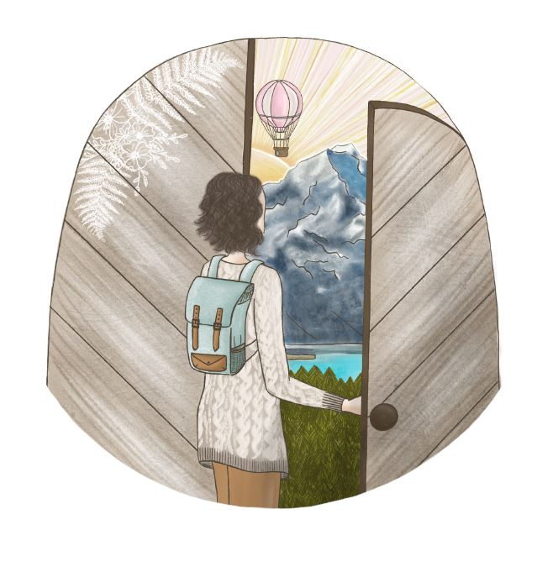
Nejsi na to sama – průvodce rakovinou prsu
Autorka nápadu a hlavní autorka textů, koordinace vydání knihy: Nikol Pazderová
Editace textů: Bára Topinková
Ilustrace: Kateřina Dubská
Do knihy přispěly: Nikola Musilová Petra Svobodová, Veronika Zemanová, Adéla Le Van, Edita Strusková a další Bellisky dle účasti na dotazníkovém šetření
ZE SRCE DĚKUJEME VŠEM, KTEŘÍ JAKKOLIV PŘISPĚLI KE VZNIKU TÉTO KNIHY

Slide 16
Mladé ženy s rakovinou prsu v roce 2021
Ing. Nikol Pazderová, manažerka projektu

Slide 18
Jaký byl rok 2021?
Nejsi na to sama – průvodce rakovinou prsu: vydání knihy, velmi pozitivní zpětná vazba
Leden – květen: online aktivity/fundraising/PR a distribuce knihy/promo focení/web a sociální sítě
Online aktivity: webináře, videa, podpora a pomoc online, online edukace
Pokračování oblíbeného projektu „Zpět do kondice“
Říjnová kampaň na podporu samovyšetření (.)(.) #HlidejSiJe
Křeset knihy, Race for the Cure, R.E.R.E., Benefiční večer Bellis

Slide 19
28. 1. Ocenění 3. místo Zlatý banán

Slide 20
4. 2. Online představení knihy
5,8 tisíc zhlédnutí

Slide 21
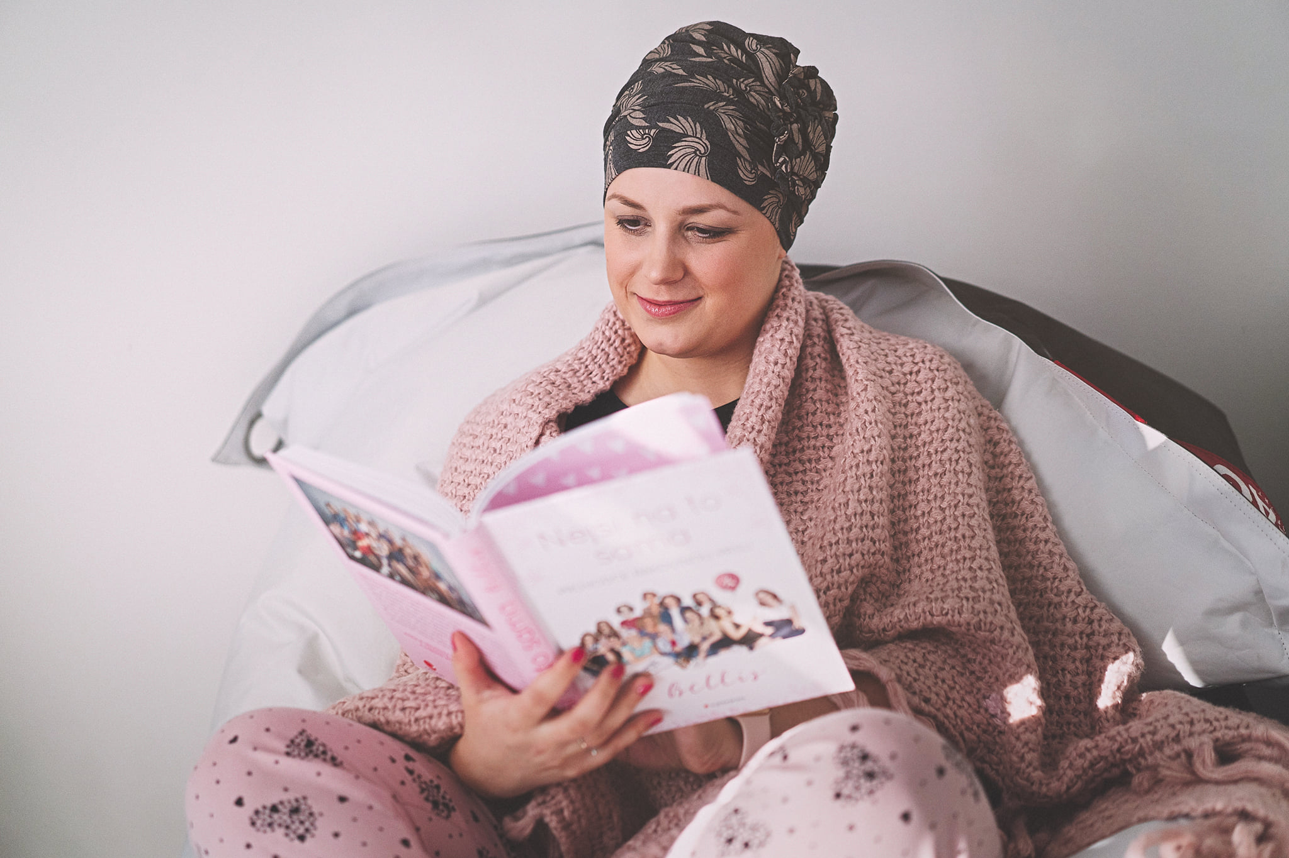
13. 2. PROMO foto

Slide 22
13. 2. PROMO foto

Slide 23
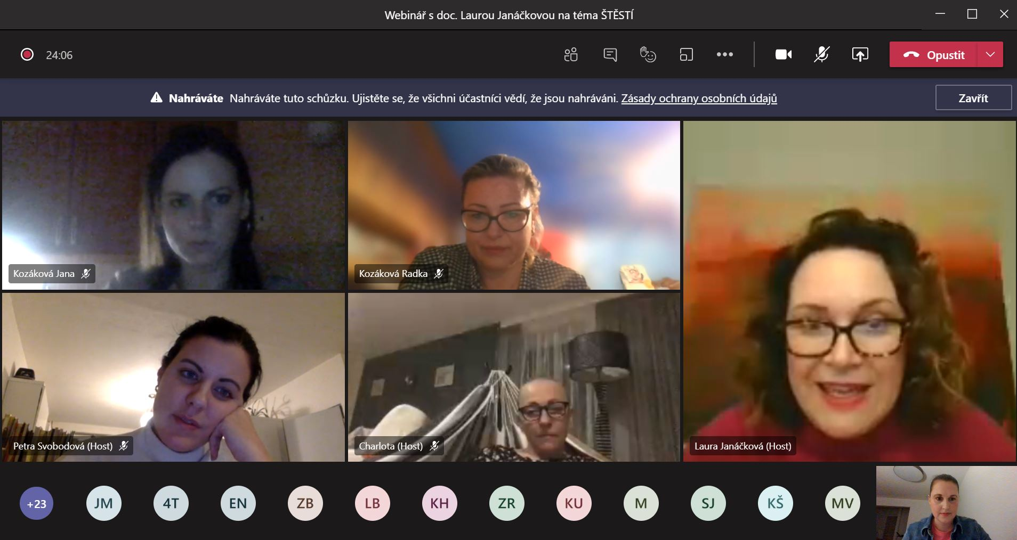
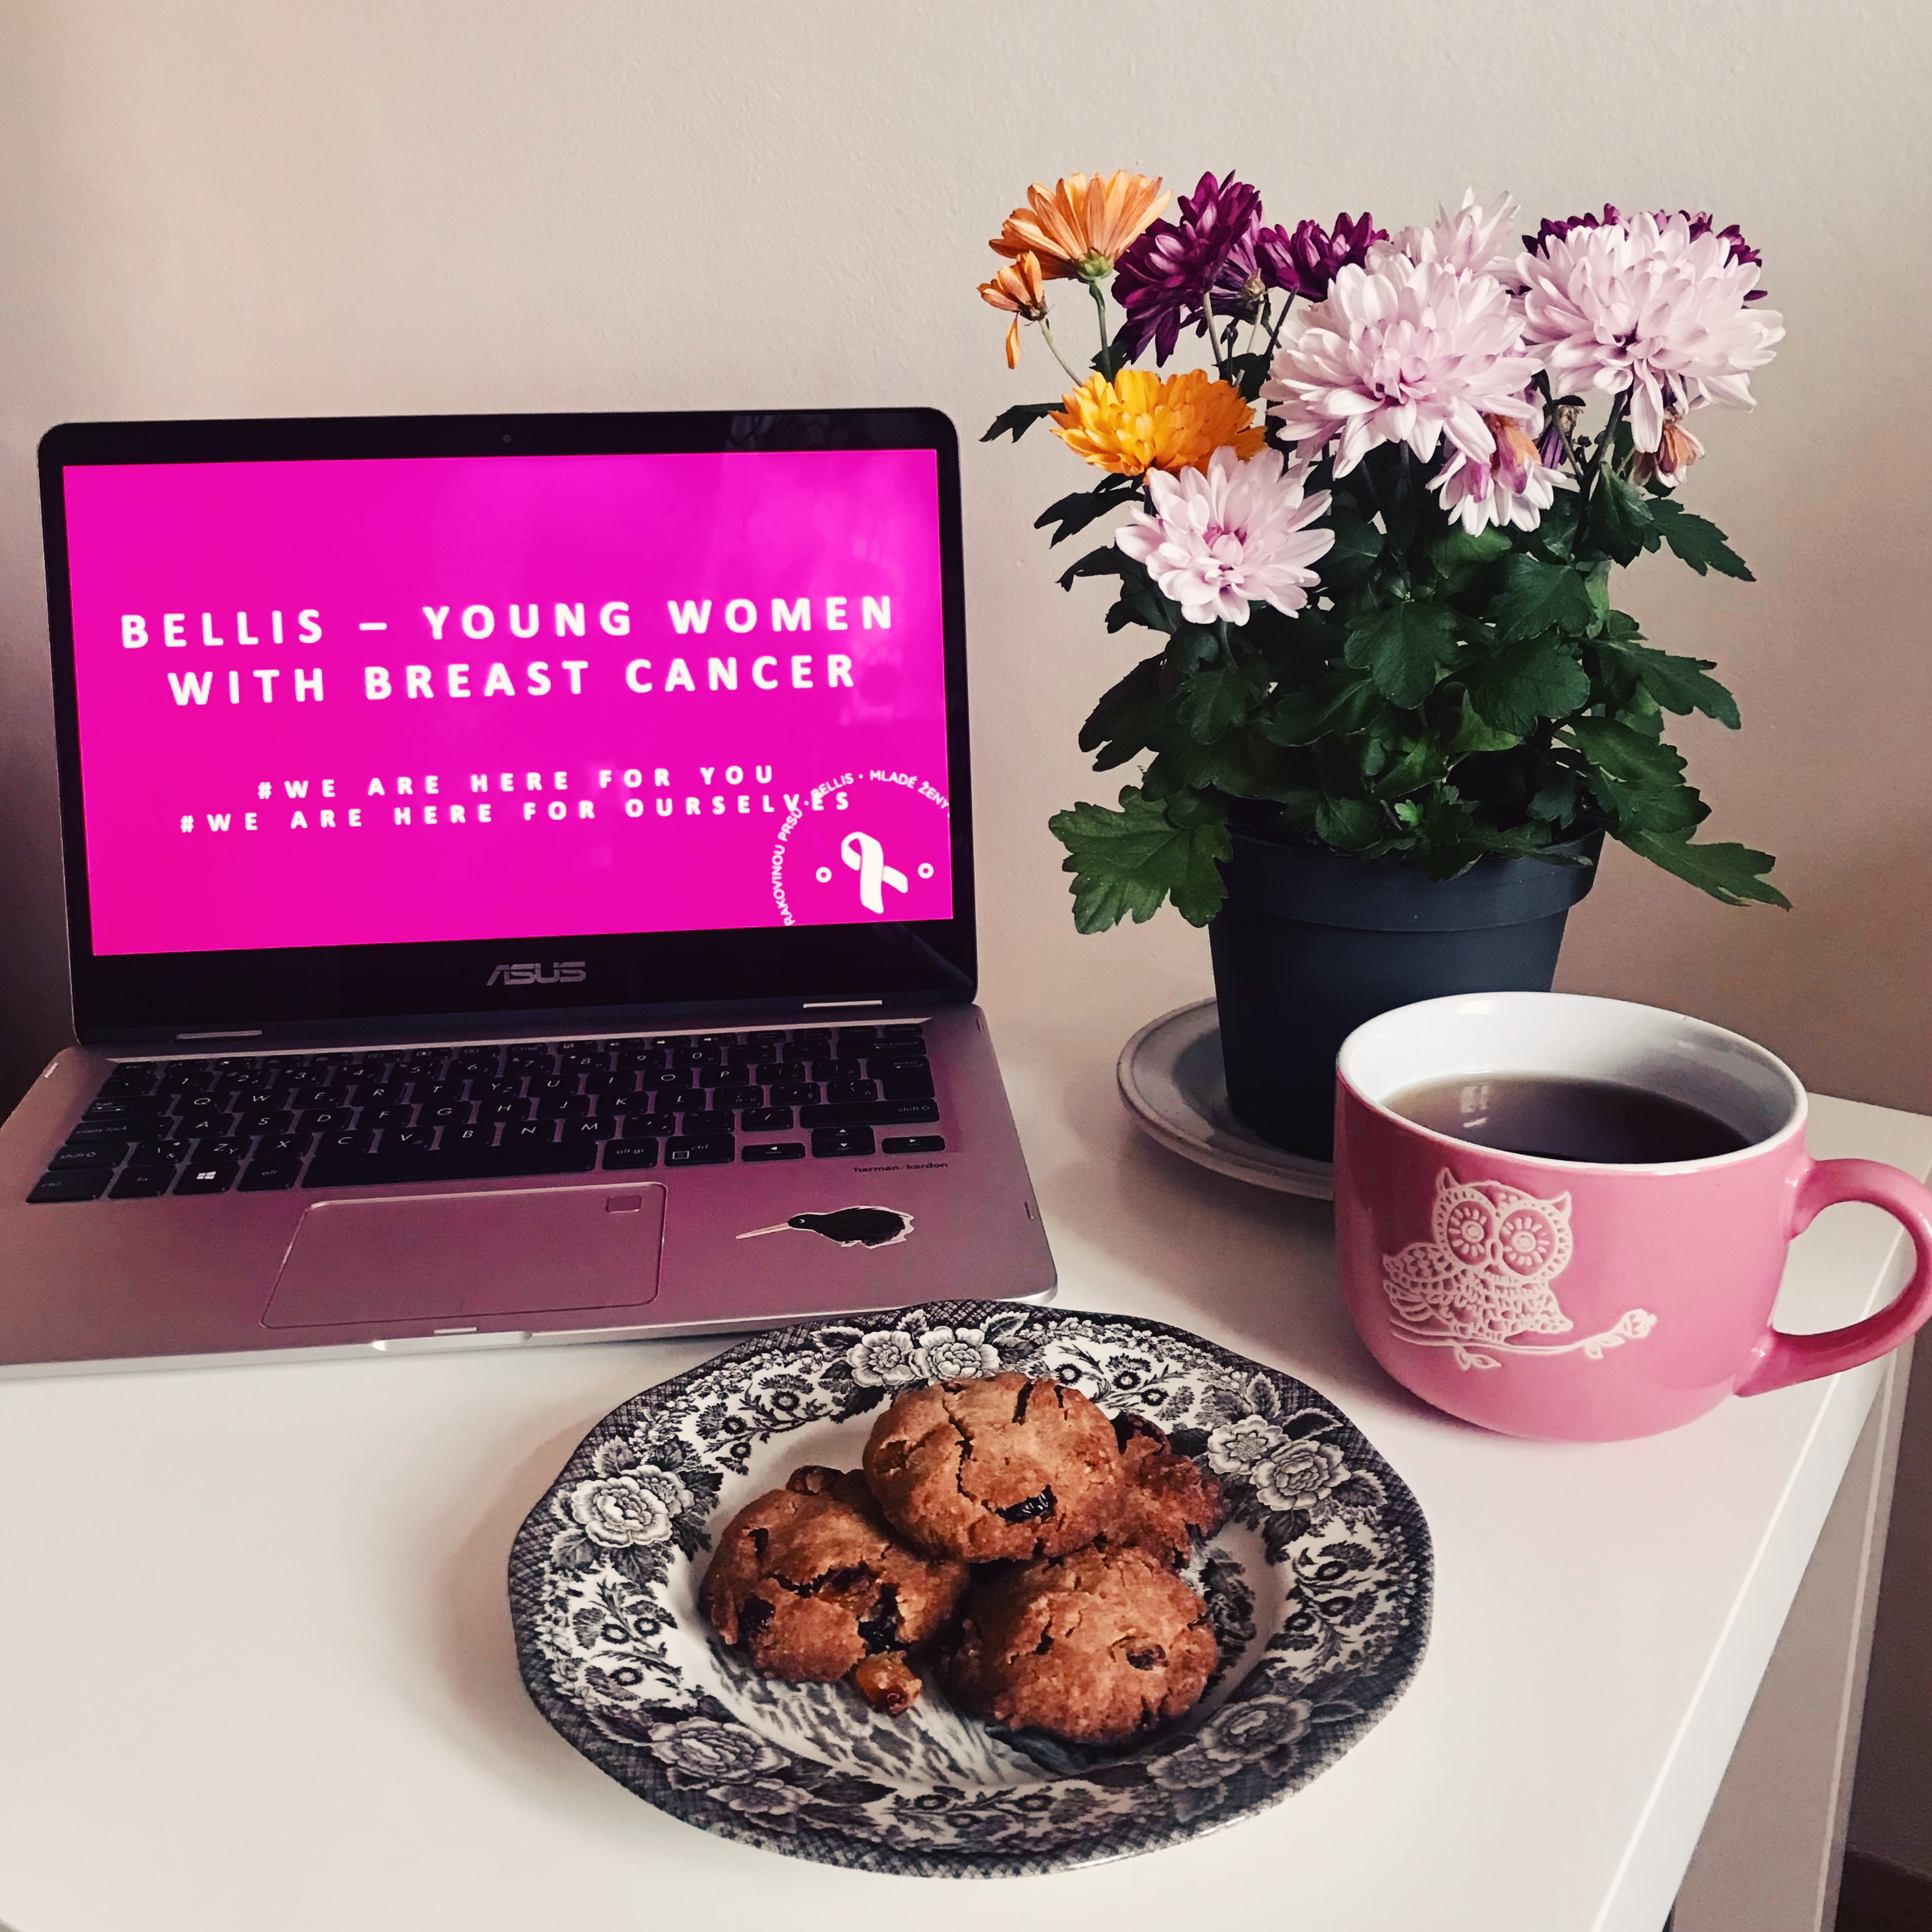
Online aktivity
Celkem 19 webinářů/přednášek/online setkání
Lymfoterapie, fyzio, psychoterapie, zdravá strava, Island …

Slide 24
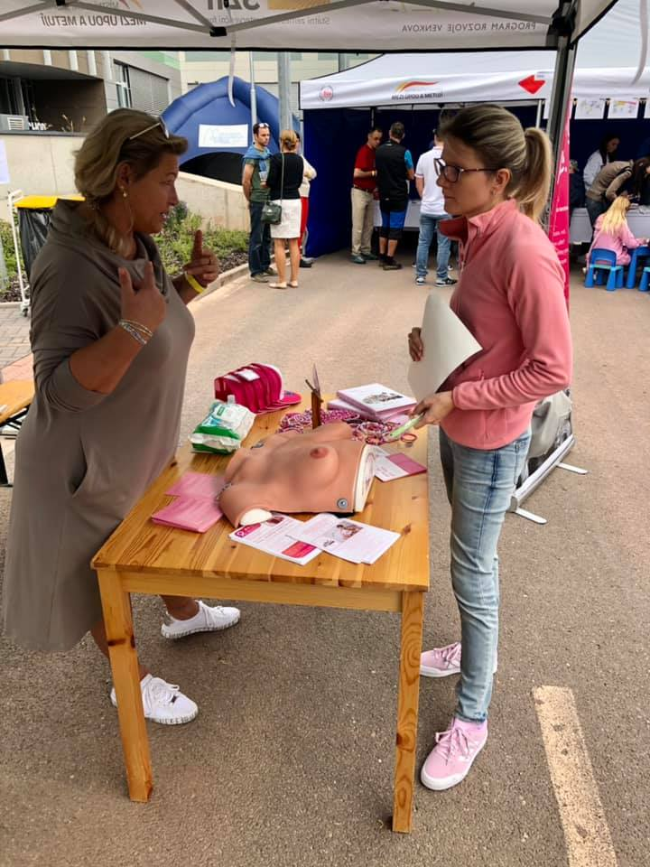
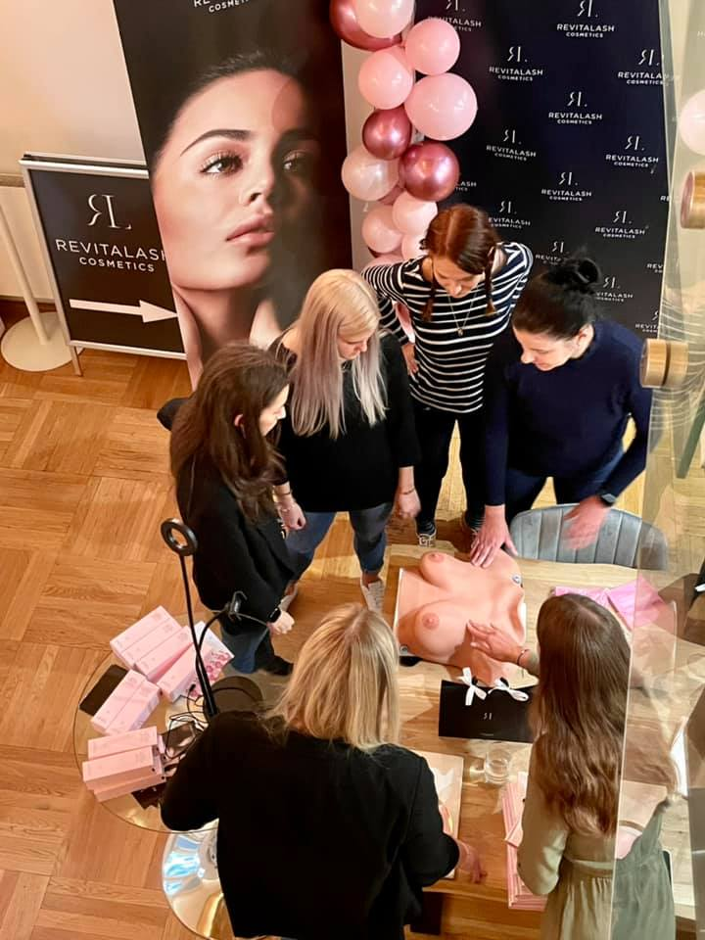
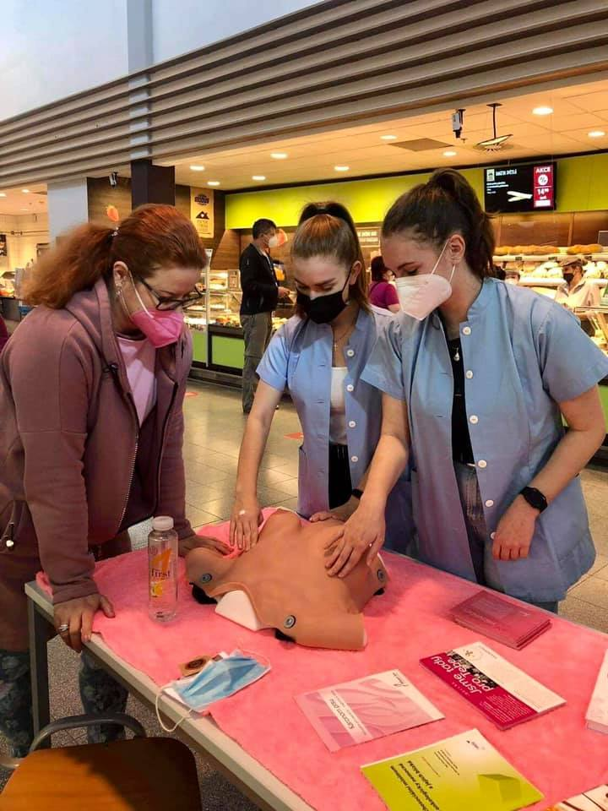
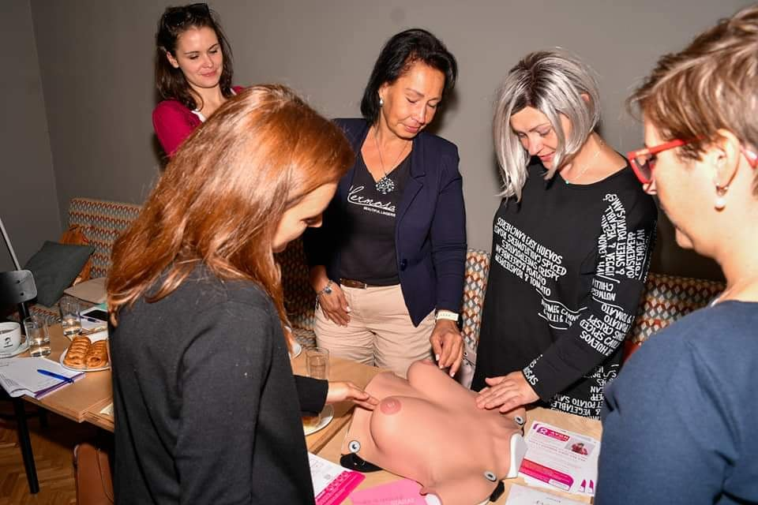
Edukace samovyšetření (.)(.)
Motto: Nejde jen o prsa. Jde o život!
28 edukací = více než 3 800 vyedukovaných
11 online edukací = více než 450 vyedukovaných

Slide 25
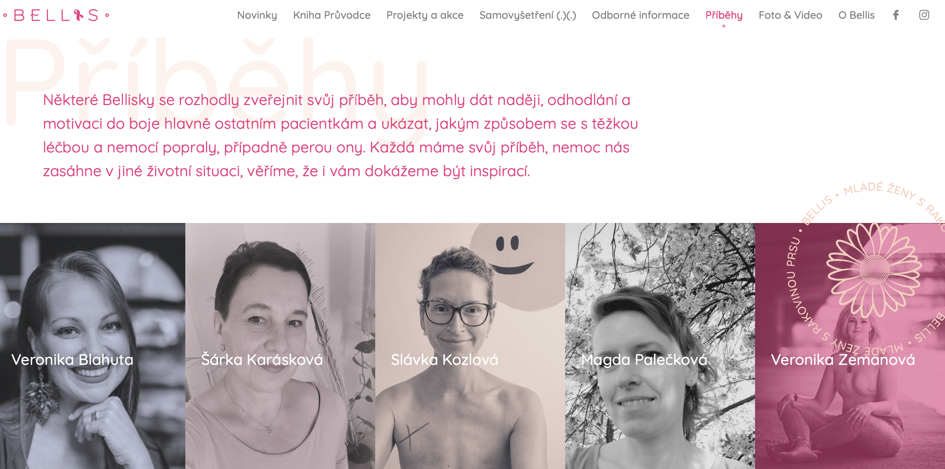
Nezahálaly jsme…
Online aktivity, vzdělávání, PR aktivity, sociální sítě, aktualizace a inovace webu, fundraising, Linka, PR a distribuce knihy, příběhy, podpora pacientek

Slide 26
Aktualizace webu bellisky.cz

Slide 27
14. 5 #MyTimeOurTime
Metastatická rakovina prsu u mladých žen - téma pro Bellisky

Slide 28
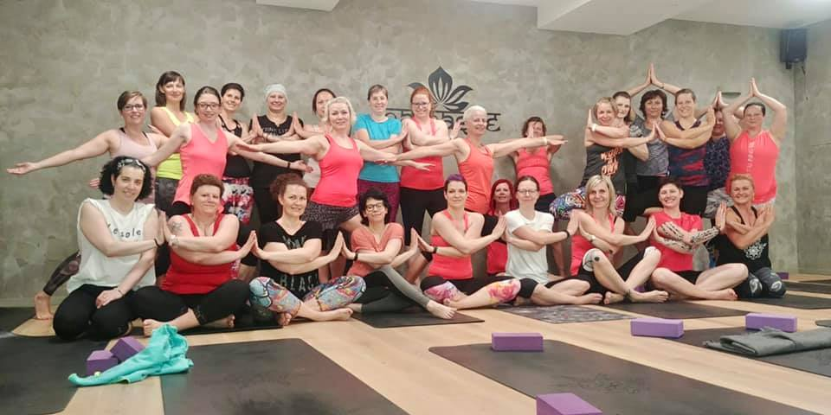
Letní terapeutický pobyt na Tesance
16. – 20. června, Jizerské hory, 43 pacientek

Slide 29
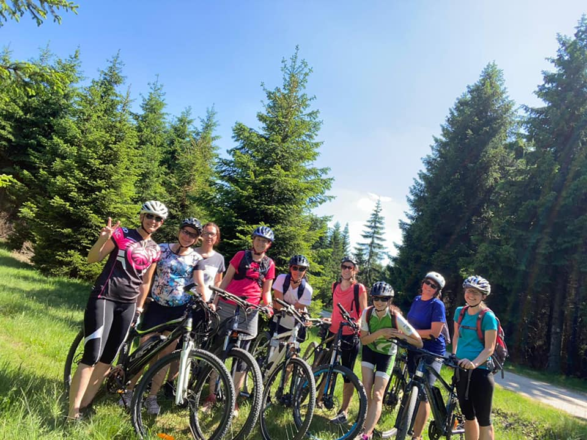
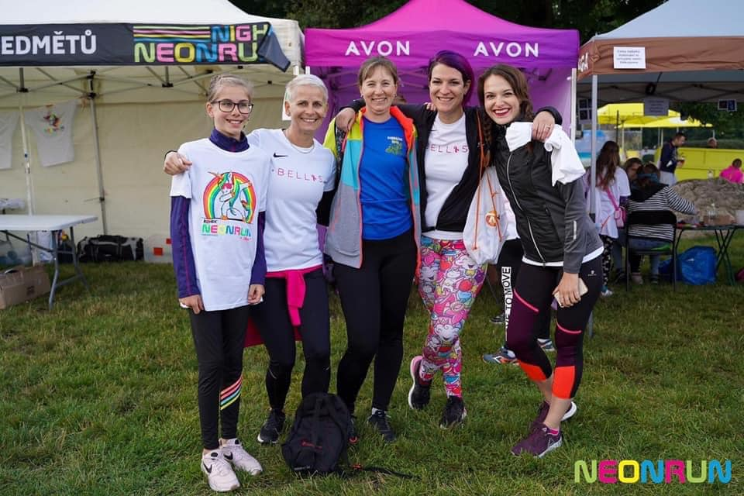
Zpět do kondice 2021
5 měsíčních výzev = 38 399 km
7 Night run běhů = 48 běžkyň
Splněné osobní výzvy
Zapojeno 53 pacientek
Slavnostní vyhlášení na Race for the Cure

Slide 30
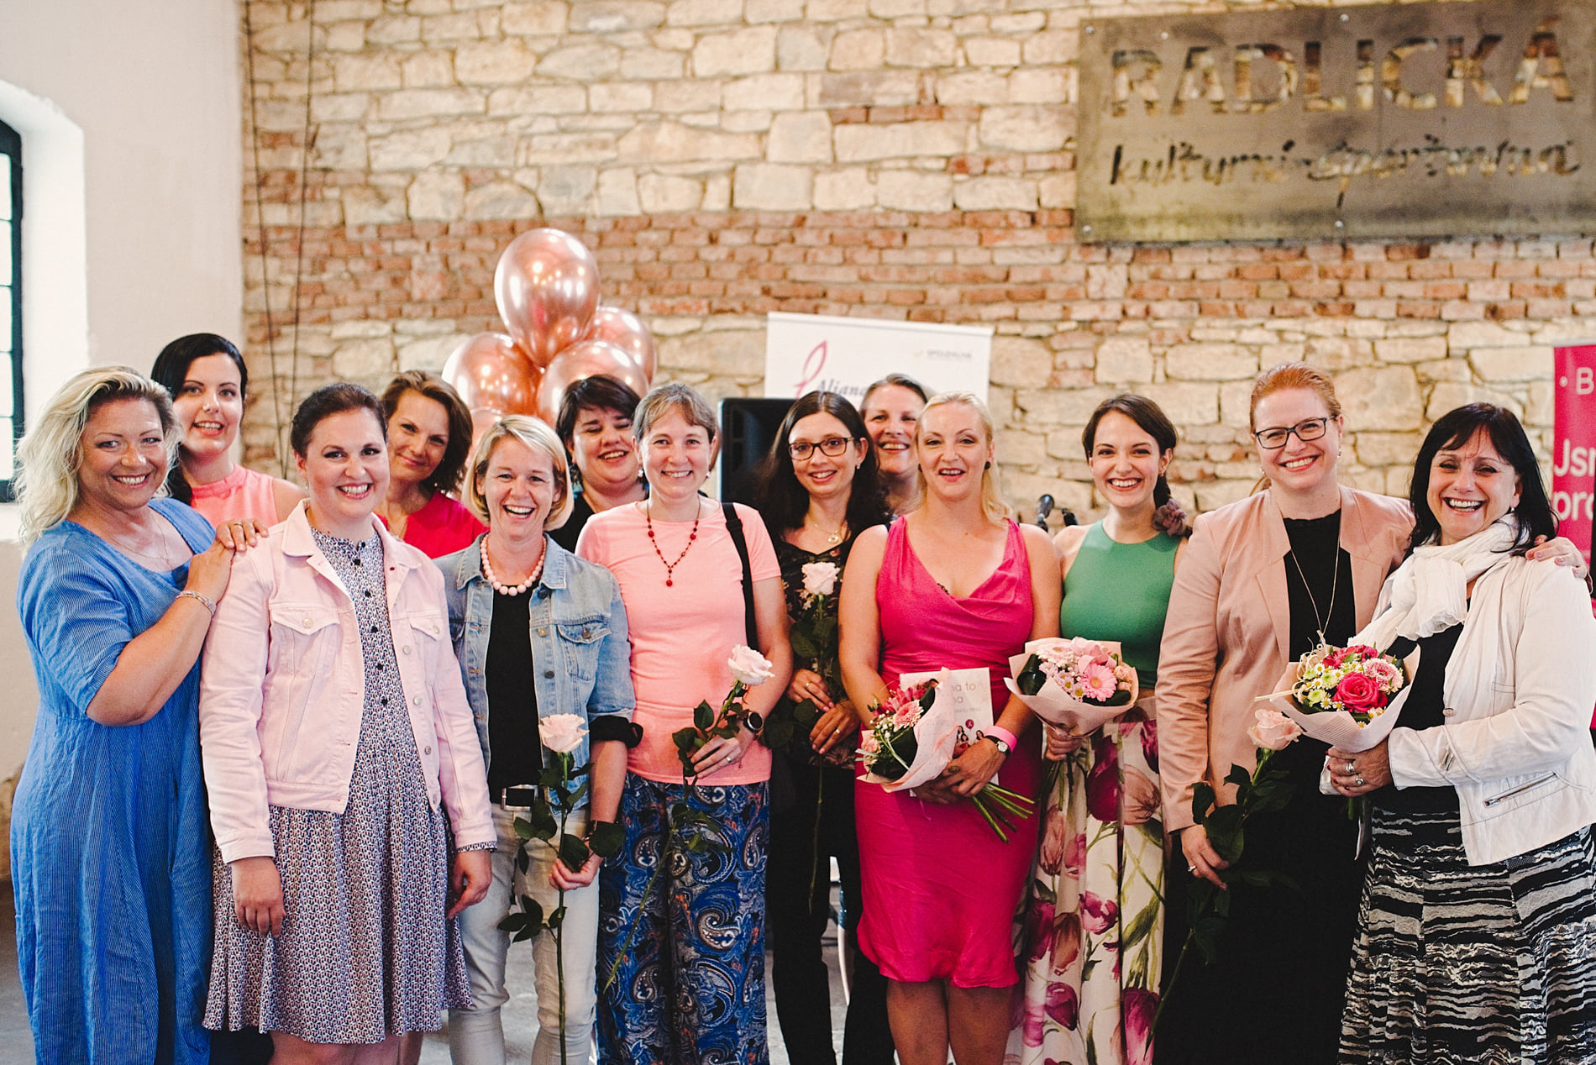
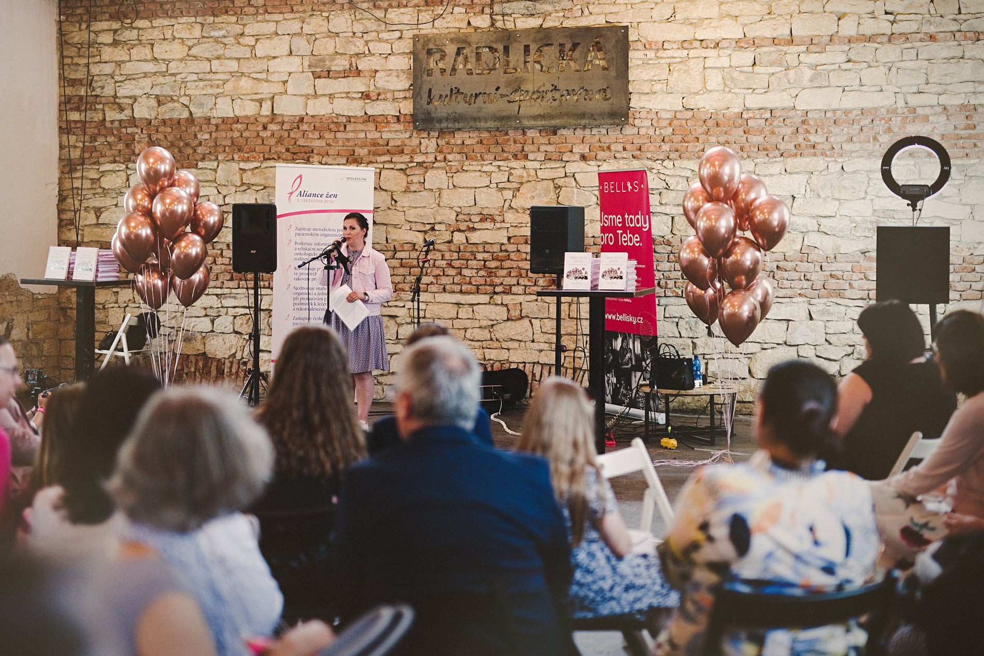
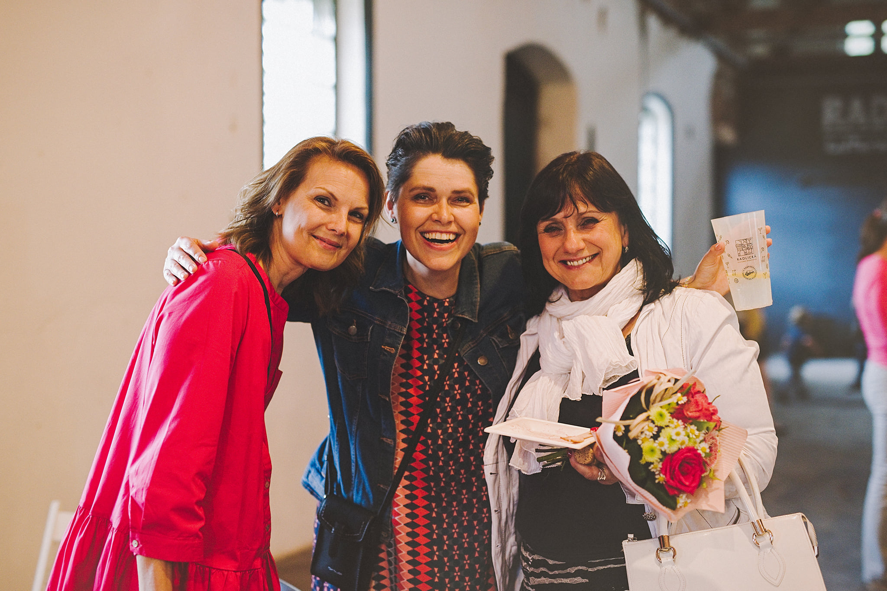
23. 6. Křest knihy Nejsi na to sama
Radlická kulturní sportovna

Slide 31
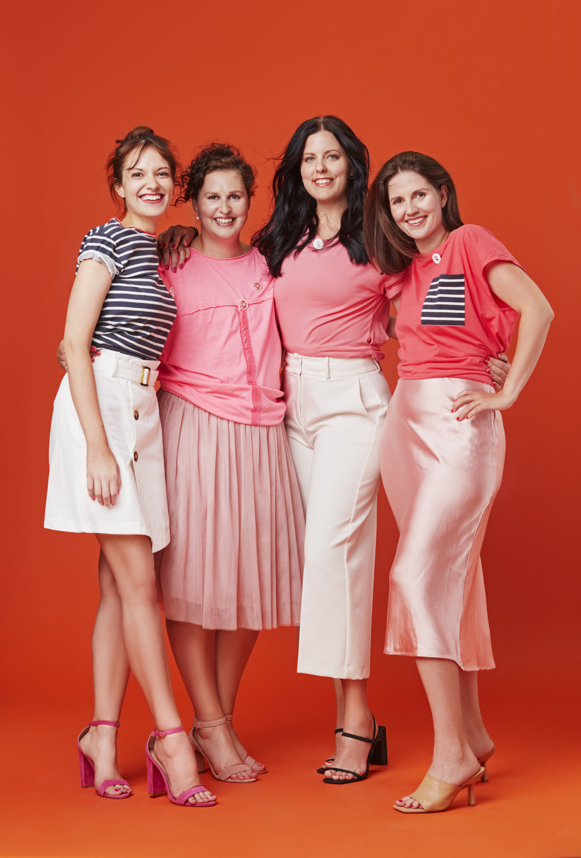
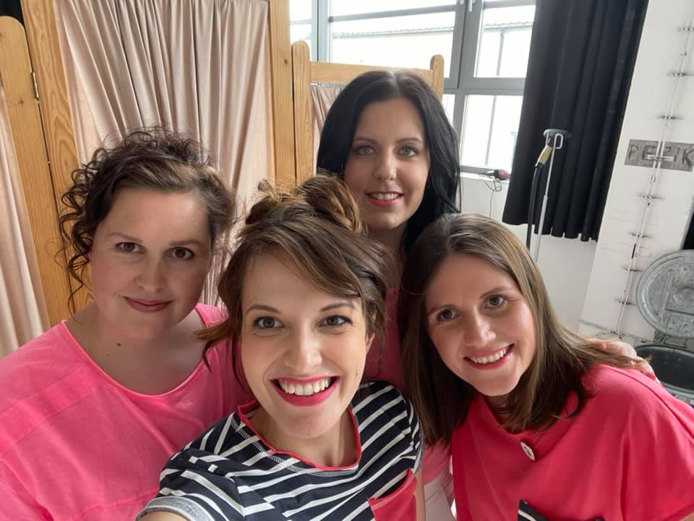
AVON
28. 7. focení kampaně a 31. 8. natáčení klipu Síla v nás

Slide 32
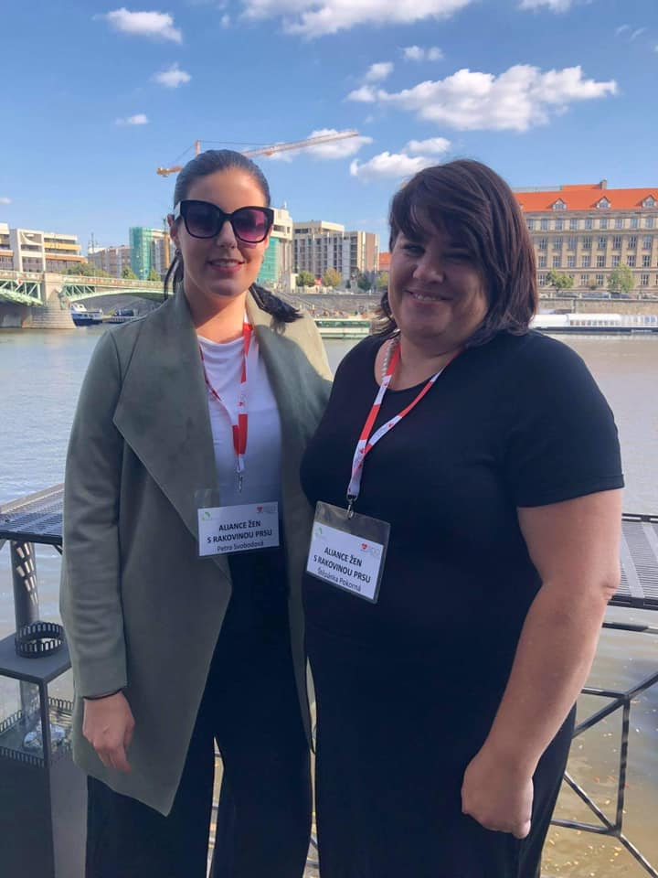
Vzdělávání, konference, HOP

Slide 33
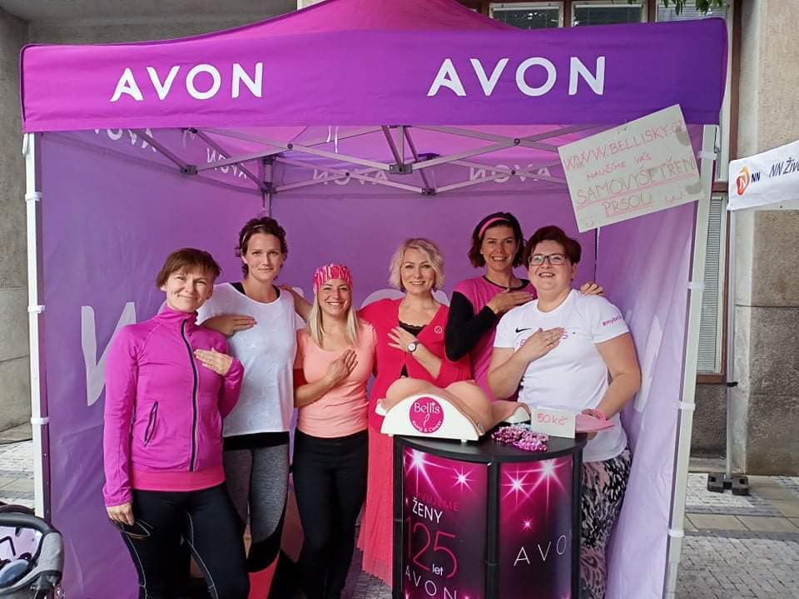
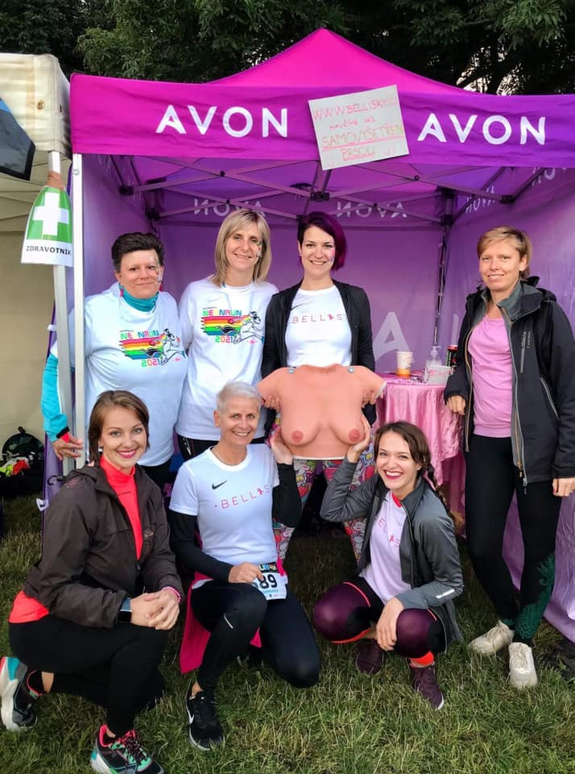
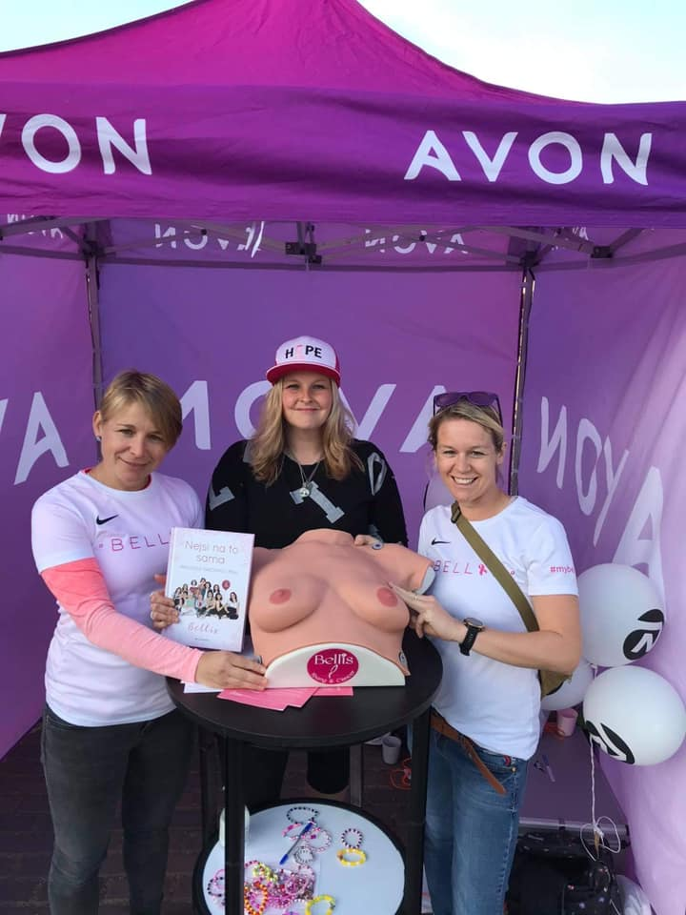
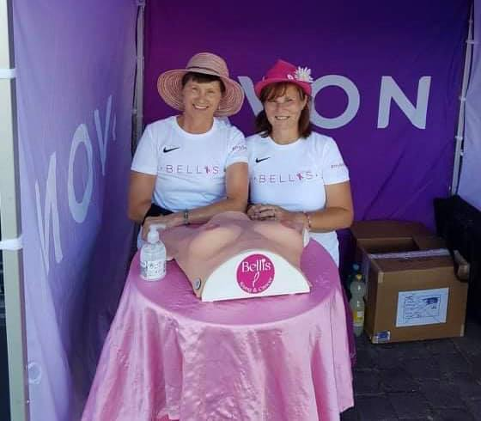
Night run běhy
Edukace a aktivní účast na 7 závodech
7. 8. Hradec Králové, 14. 8. Most, 18. 9. Praha, 25. 9. Ostrava, 2. 10. České Budějovice, 9. 10. Olomouc, 28. 8. Neon run Praha = celkem 48 běžkyň Bellis

Slide 34
23. 9. online vysílání Revitalash

Slide 35
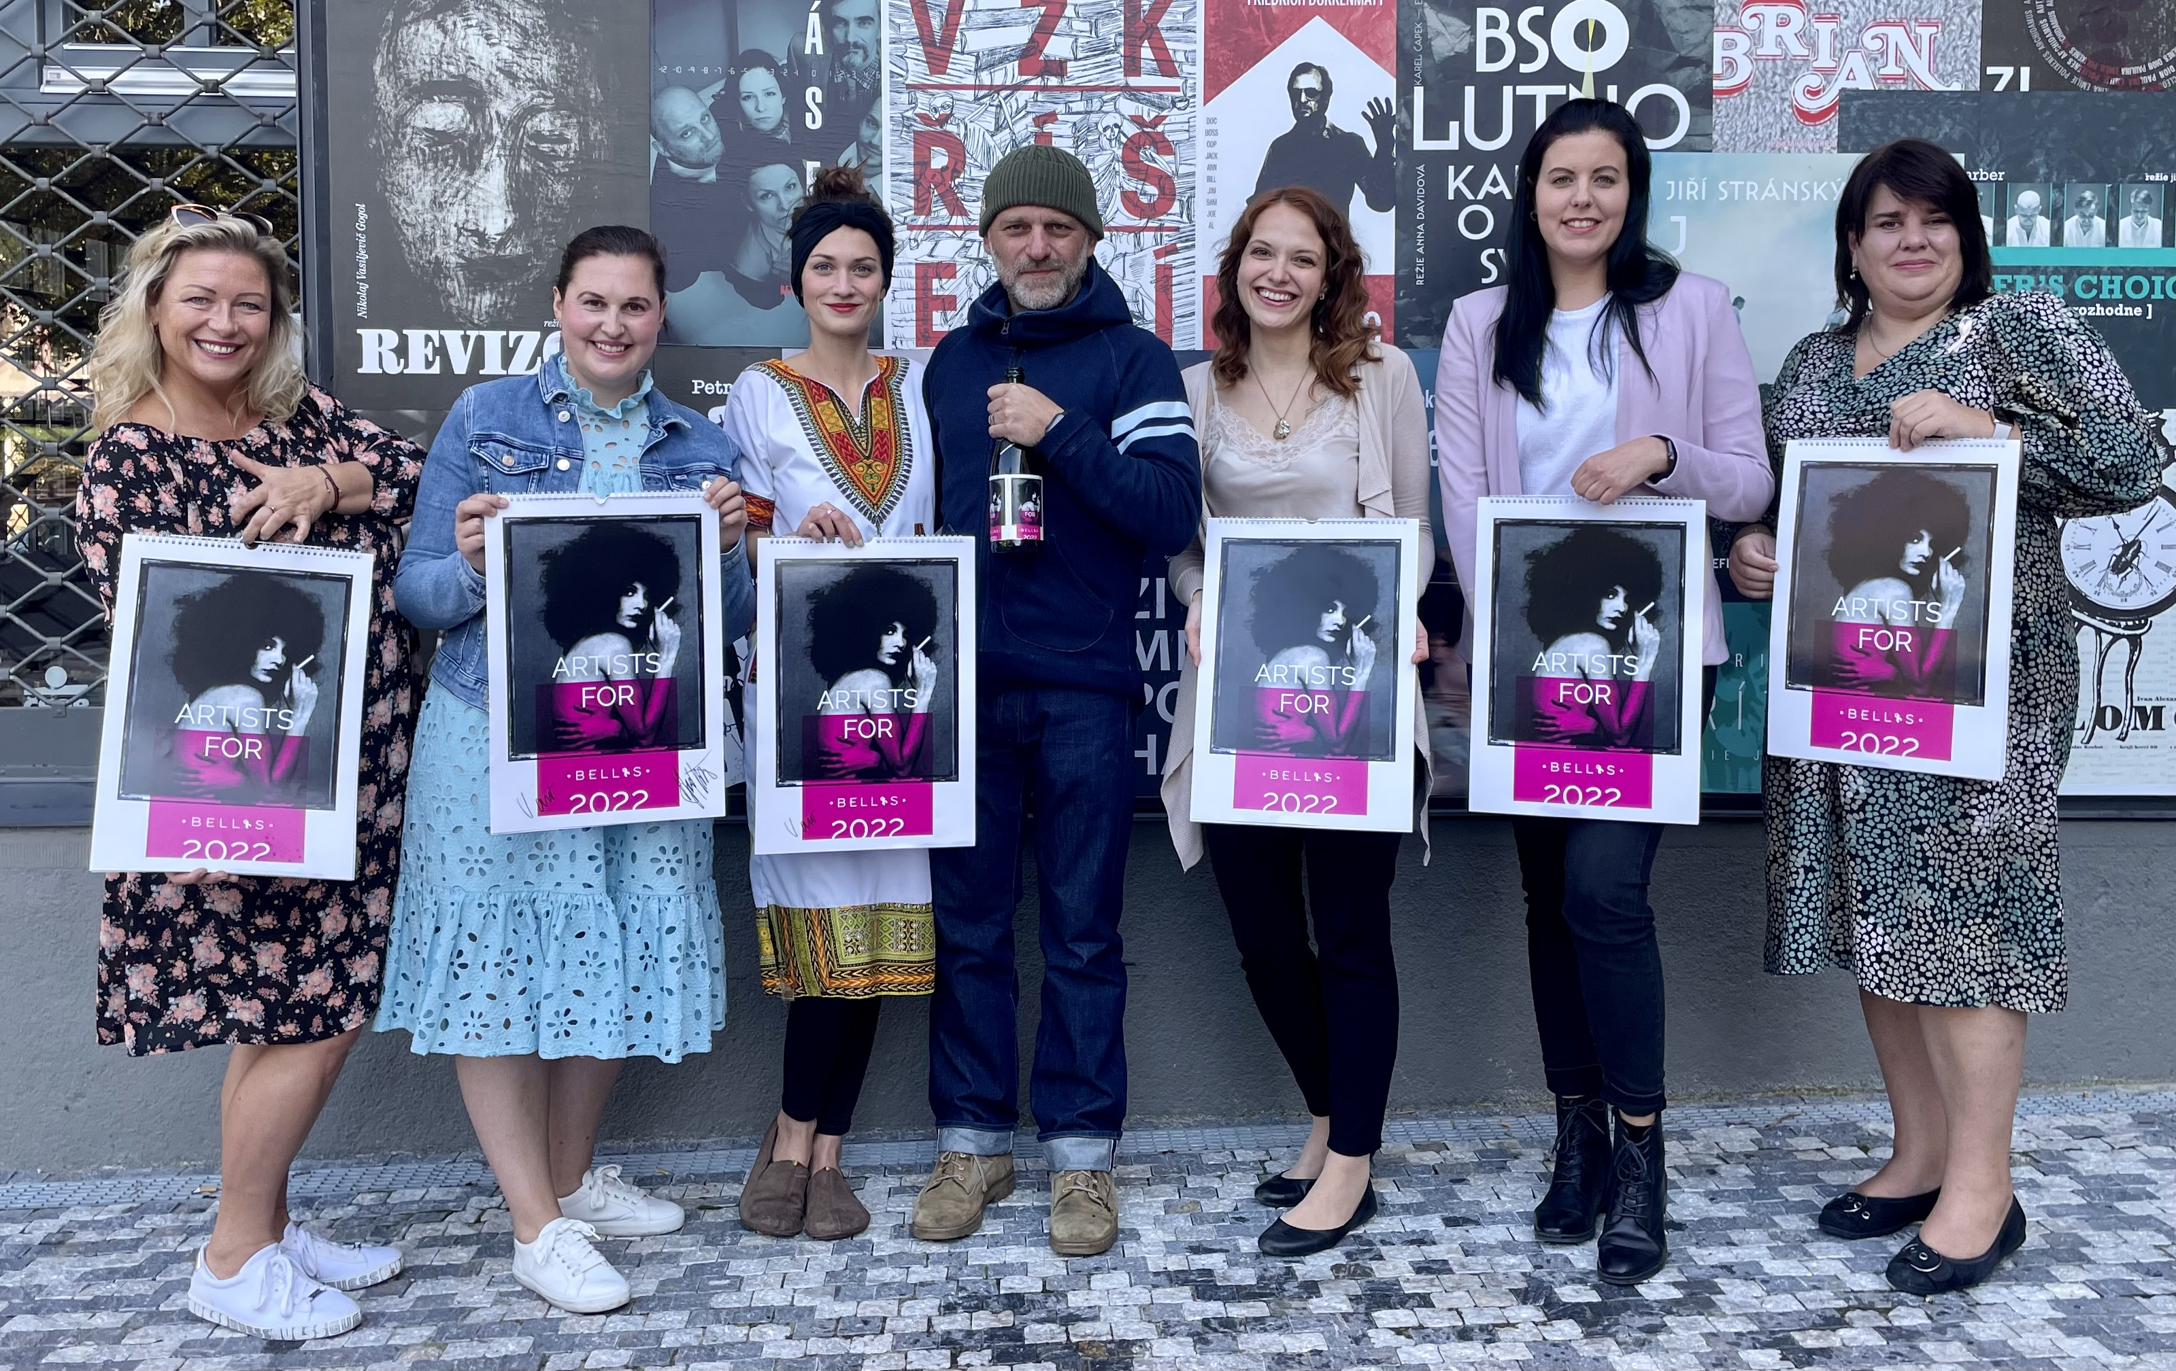
1. 10. křest kalendáře Artist for Bellis
Hynek Čermák a Robert Vano

Slide 36
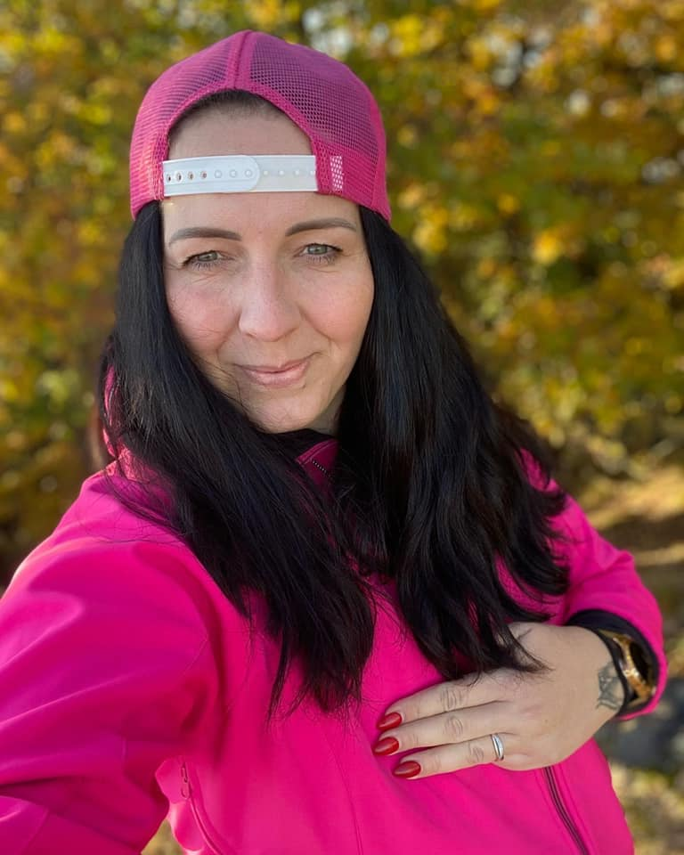
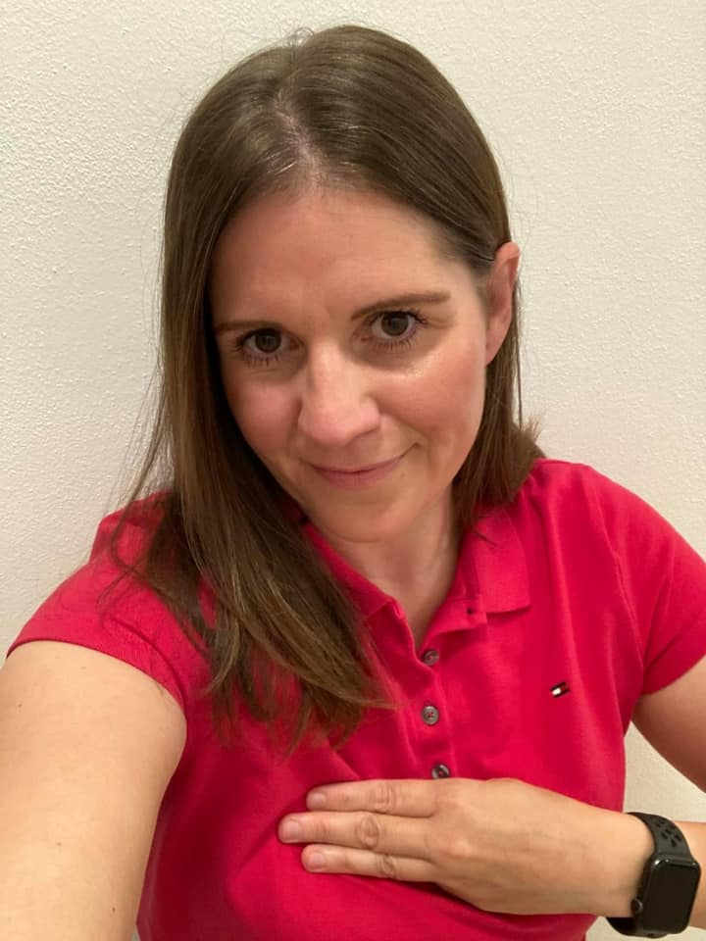
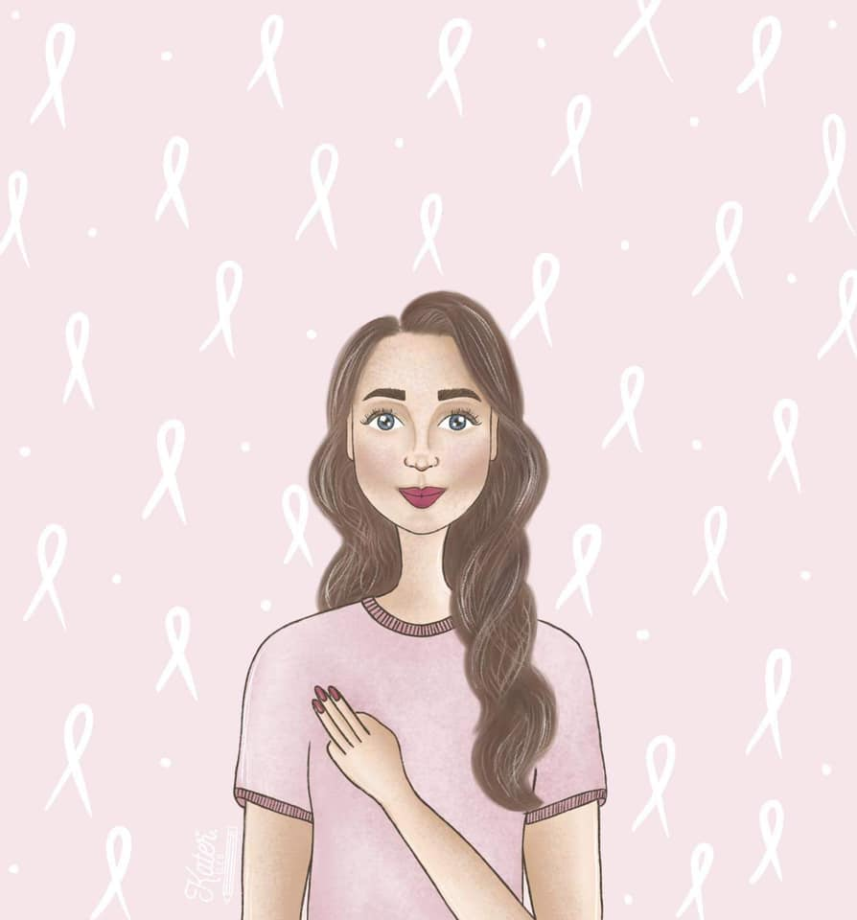
Říjnová akce na podporu samovyšetření (.)(.) #HLIDEJSIJE
5 ročník kampaně

Slide 37
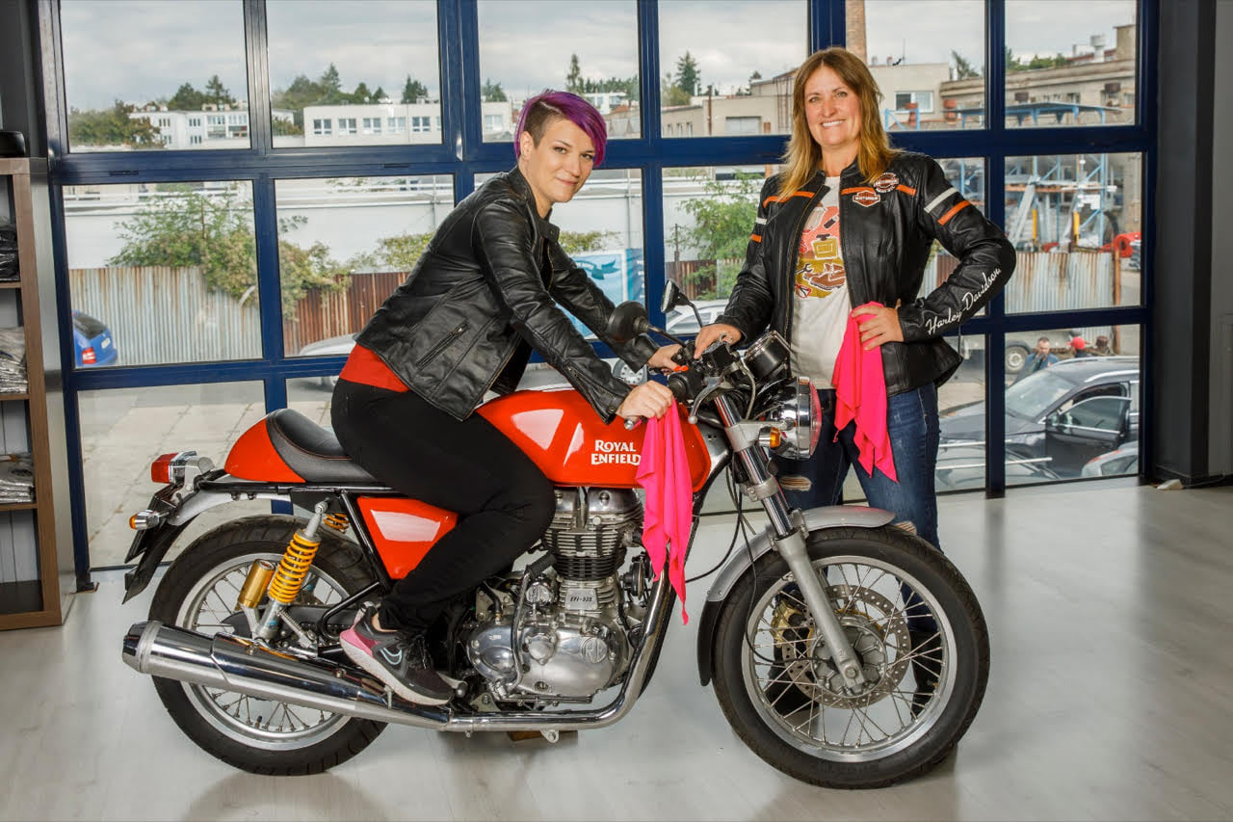
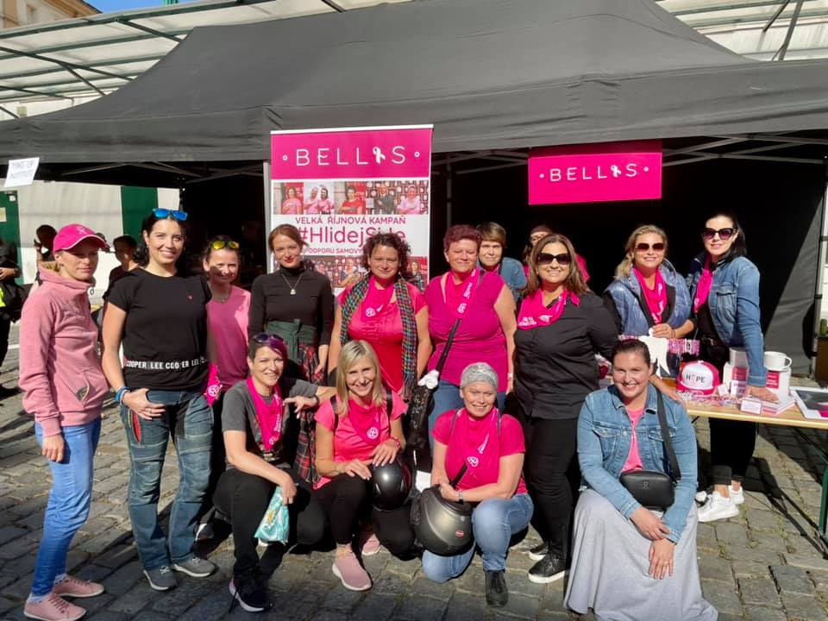
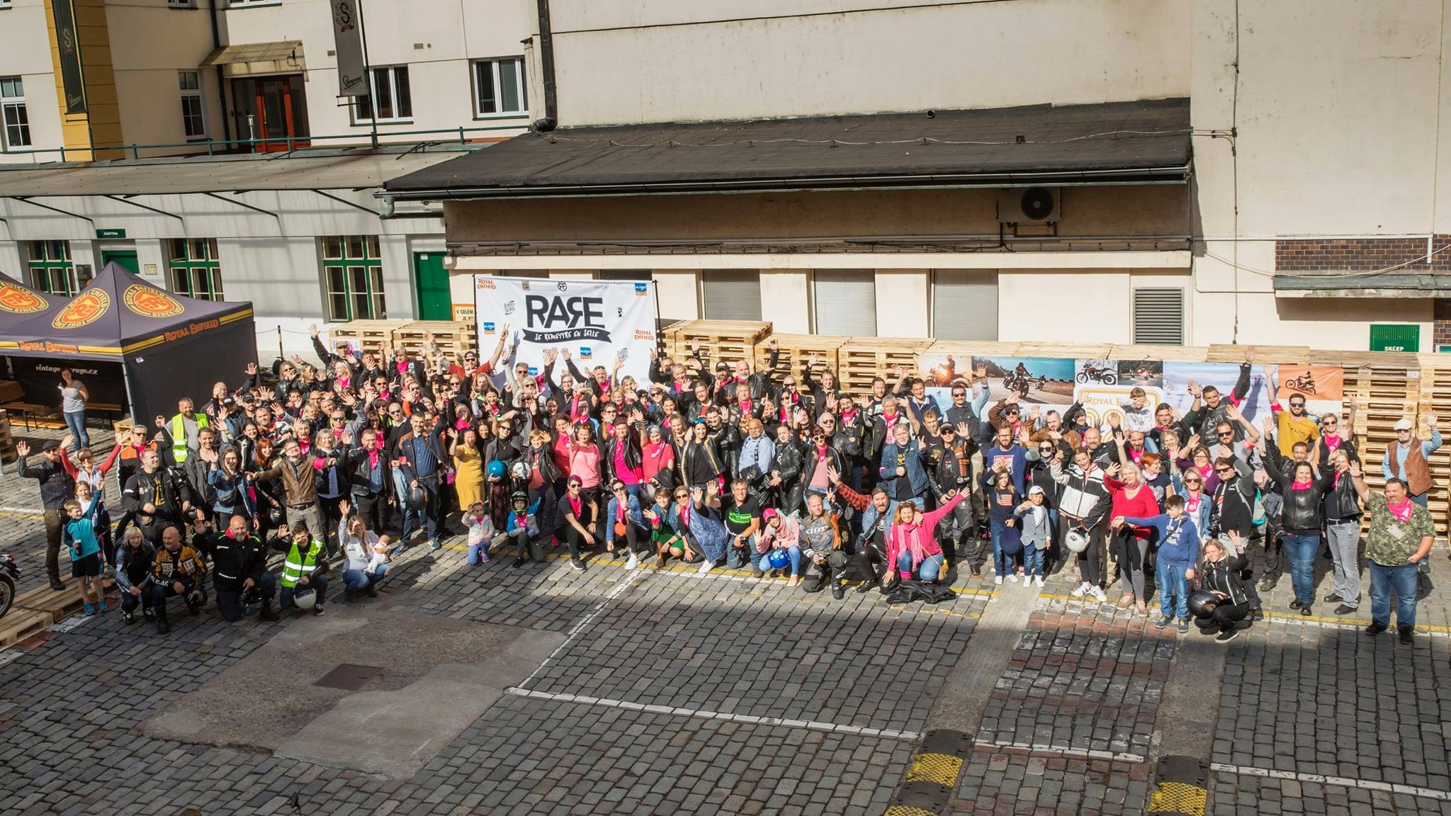
3. 10. Ride and Roses Event
Zpátky do sedla

Slide 38
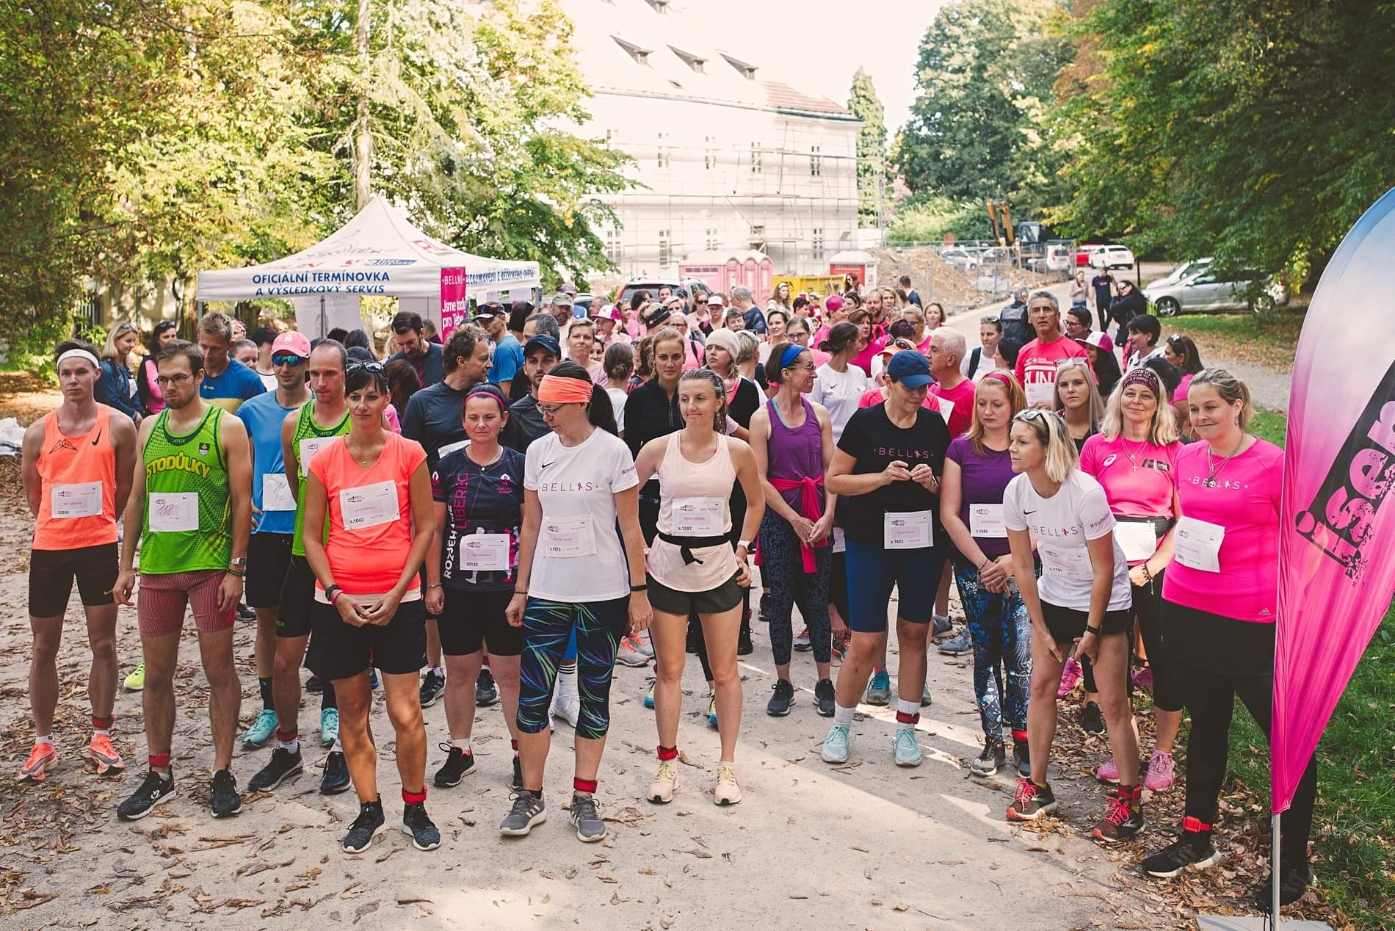
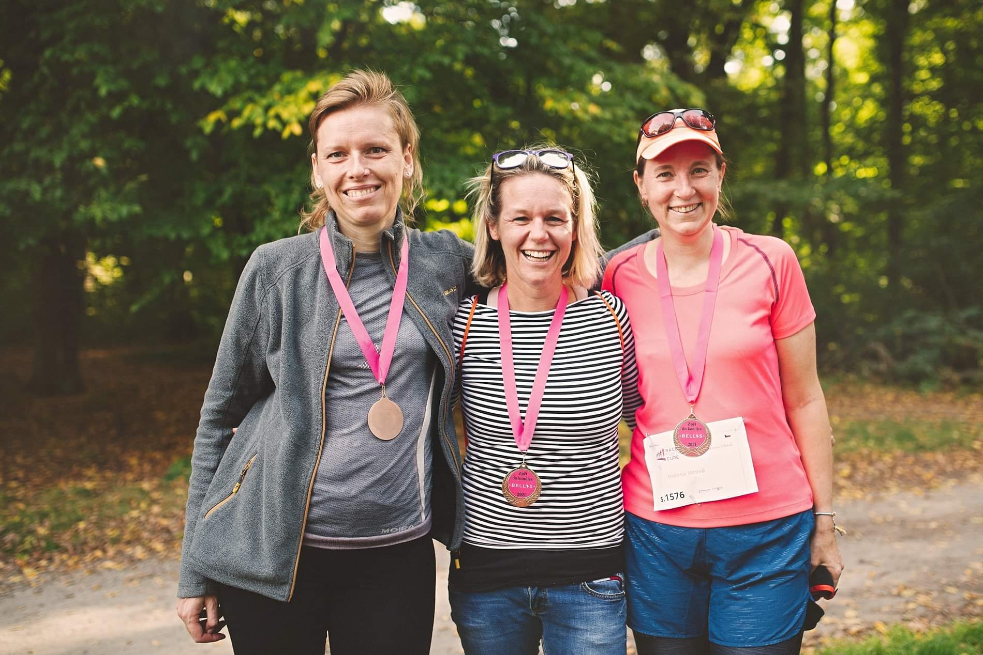
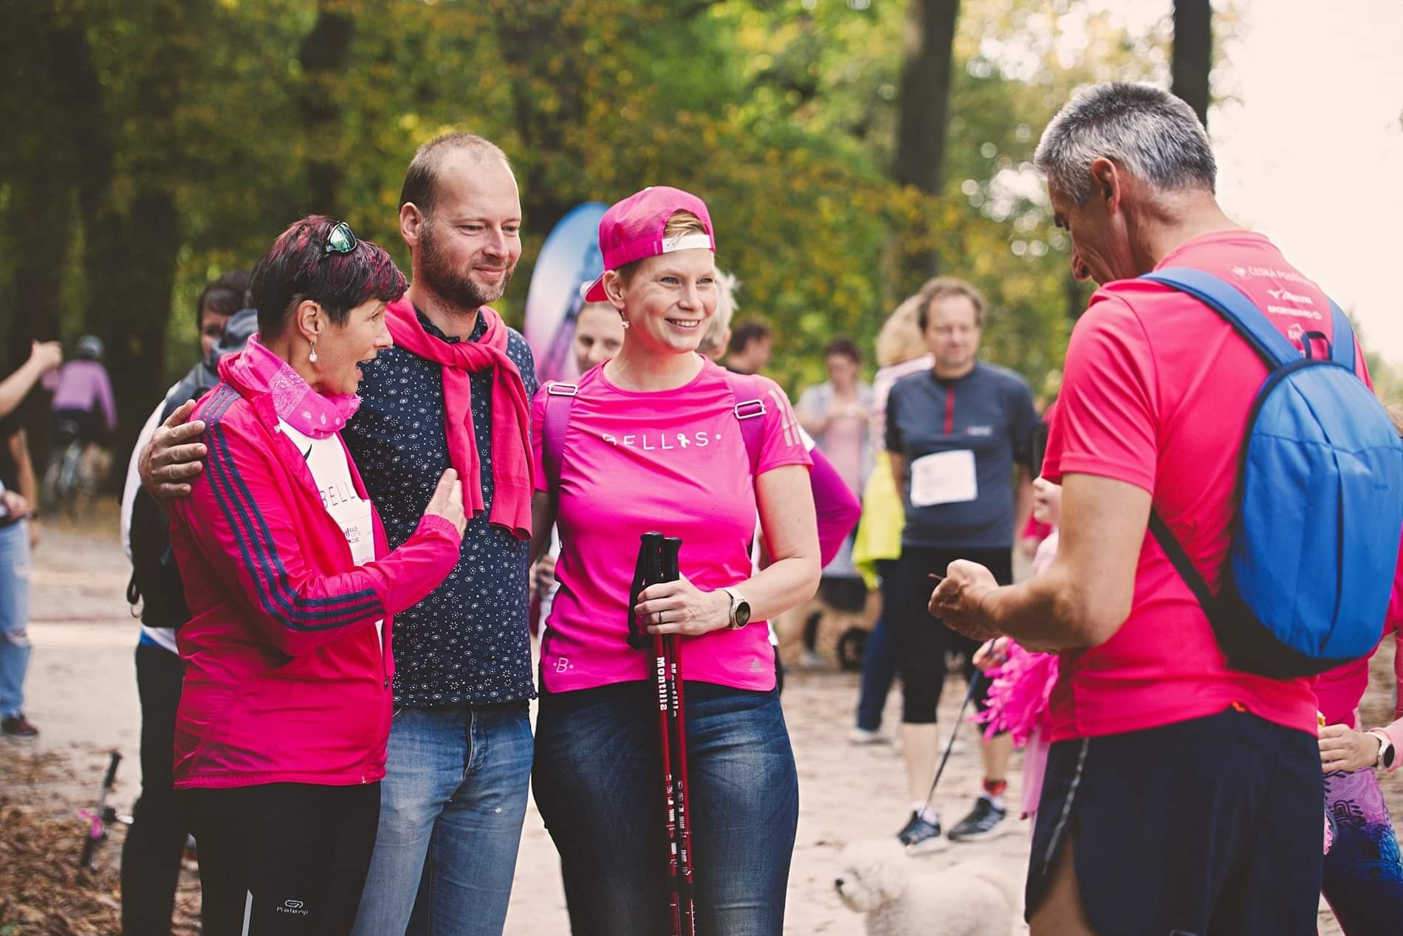
3. 10. Race for the Cure

Slide 39
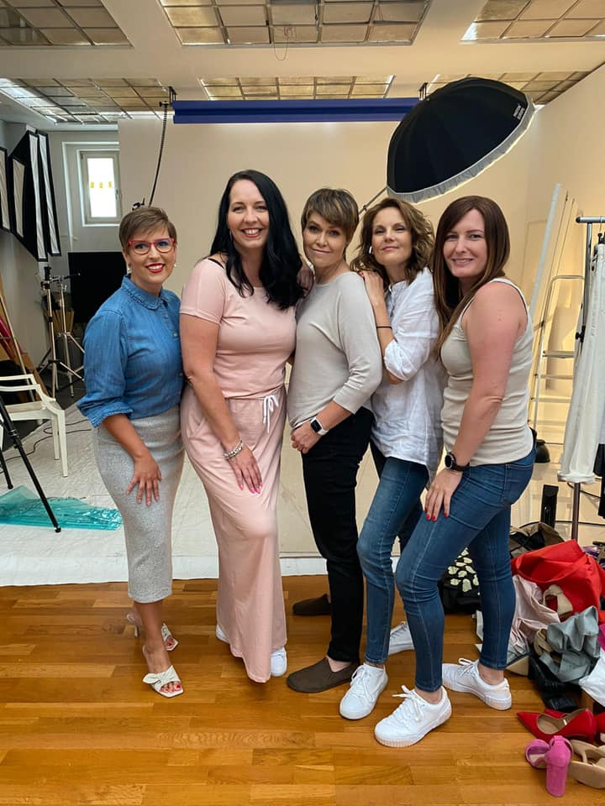
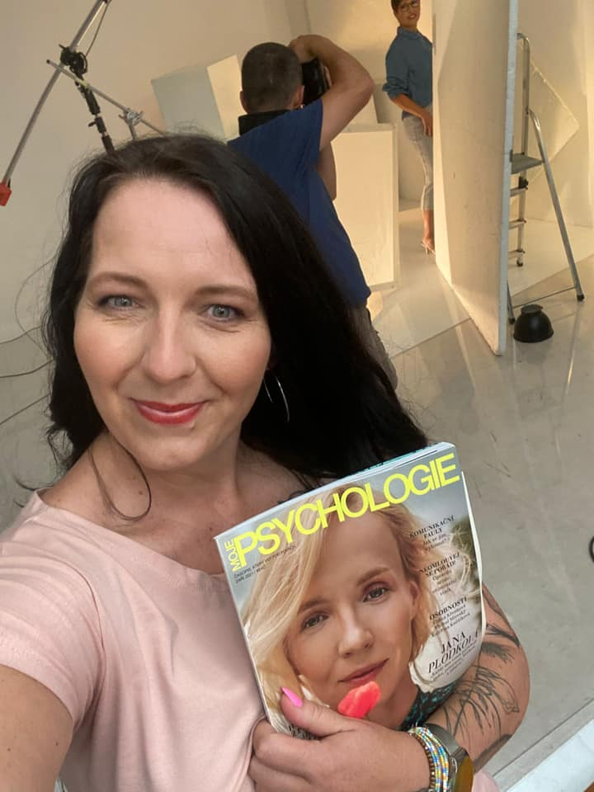
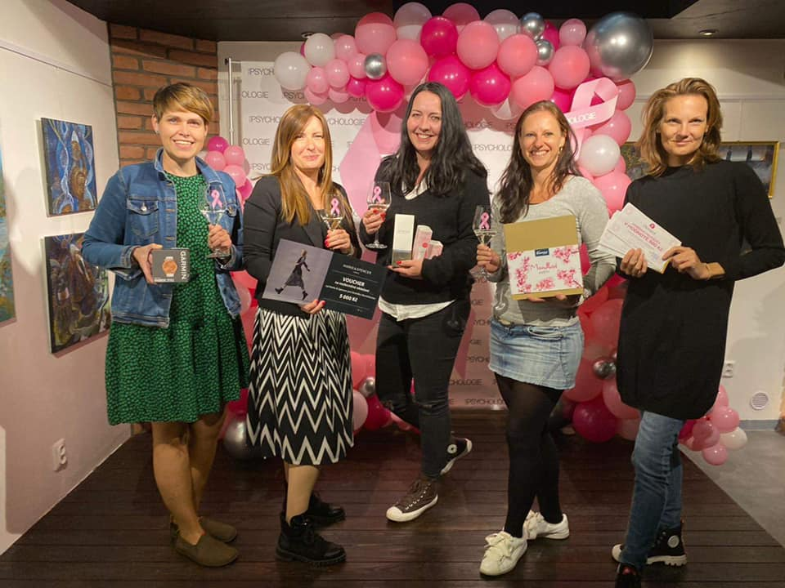
Říjnové číslo časopisu MOJE PSYCHOLOGIE
6 Bellisek = 6 příběhů + fotografie + článek o podpoře pacientky s Niki = podpora ve výši 104 000,-Kč na projekty a akce Bellisek

Slide 40
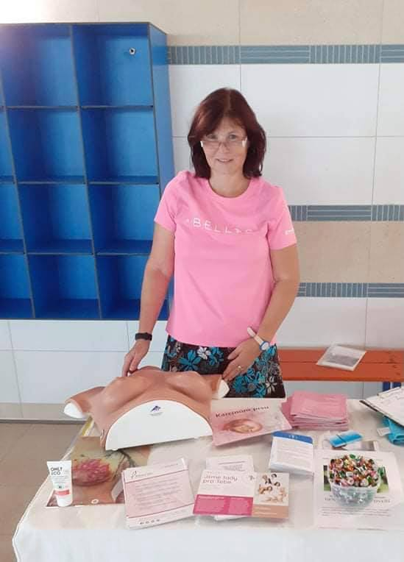
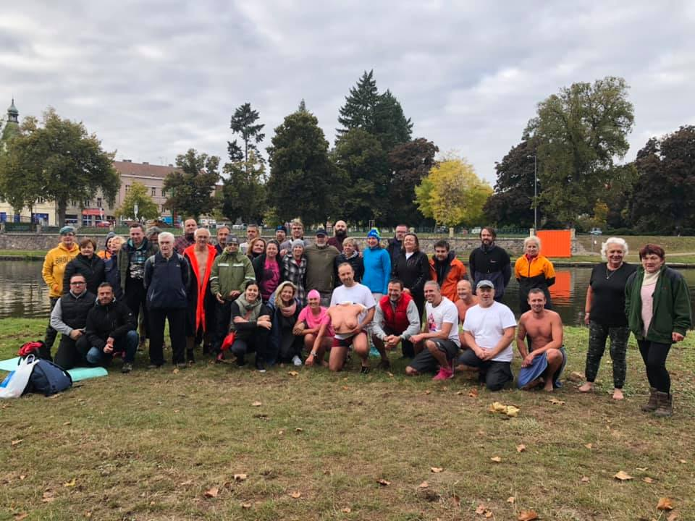
16. - 17. 10. Plaveme prsa

Slide 41
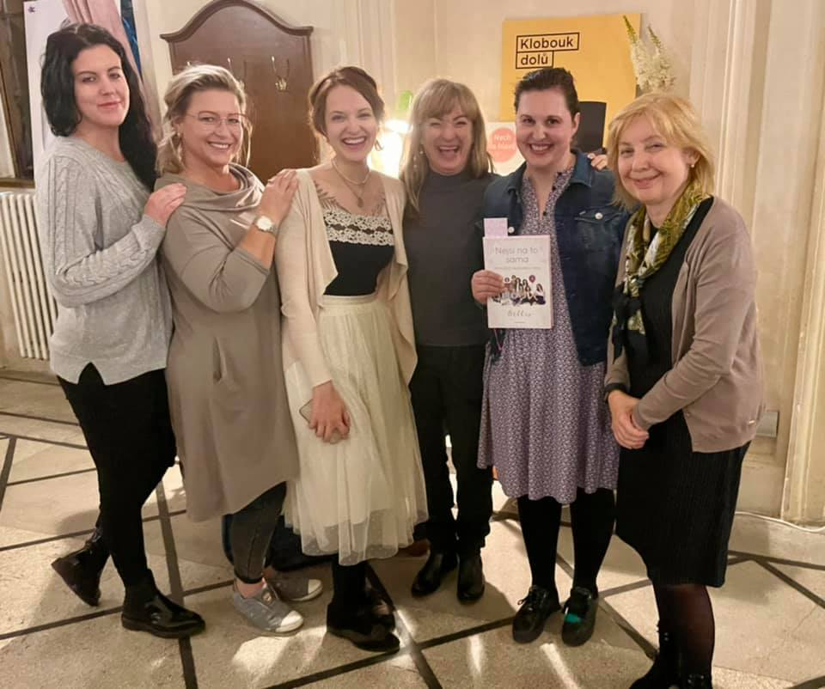
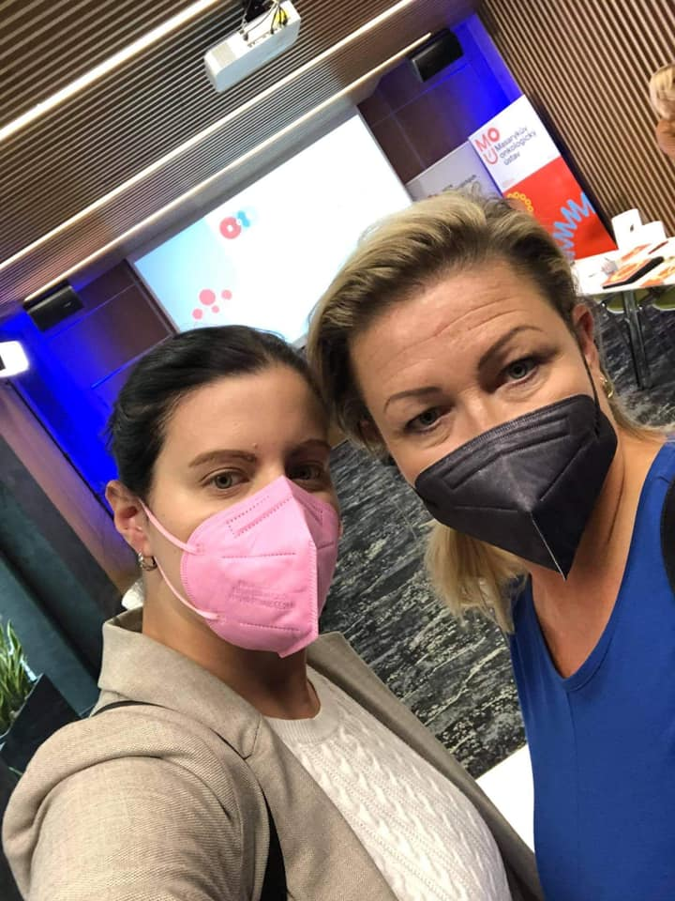
Další aktivity v #PinkOctober
21. 9. TK AVON
2. 10. edukace Metronom Karlovy Vary
6. 10. edukace Opava
7. 10. Autorské čtení Zbůch
11. 10. PinkOctober s Moje psychologie
12. 10. Brněnské onkologické dny
16. 10. Host Radiožurnálu - Nikol
25. 10. Klobouk dolů – autorské čtení
25. 10. edukace a autorské četní Plzeň

Slide 42
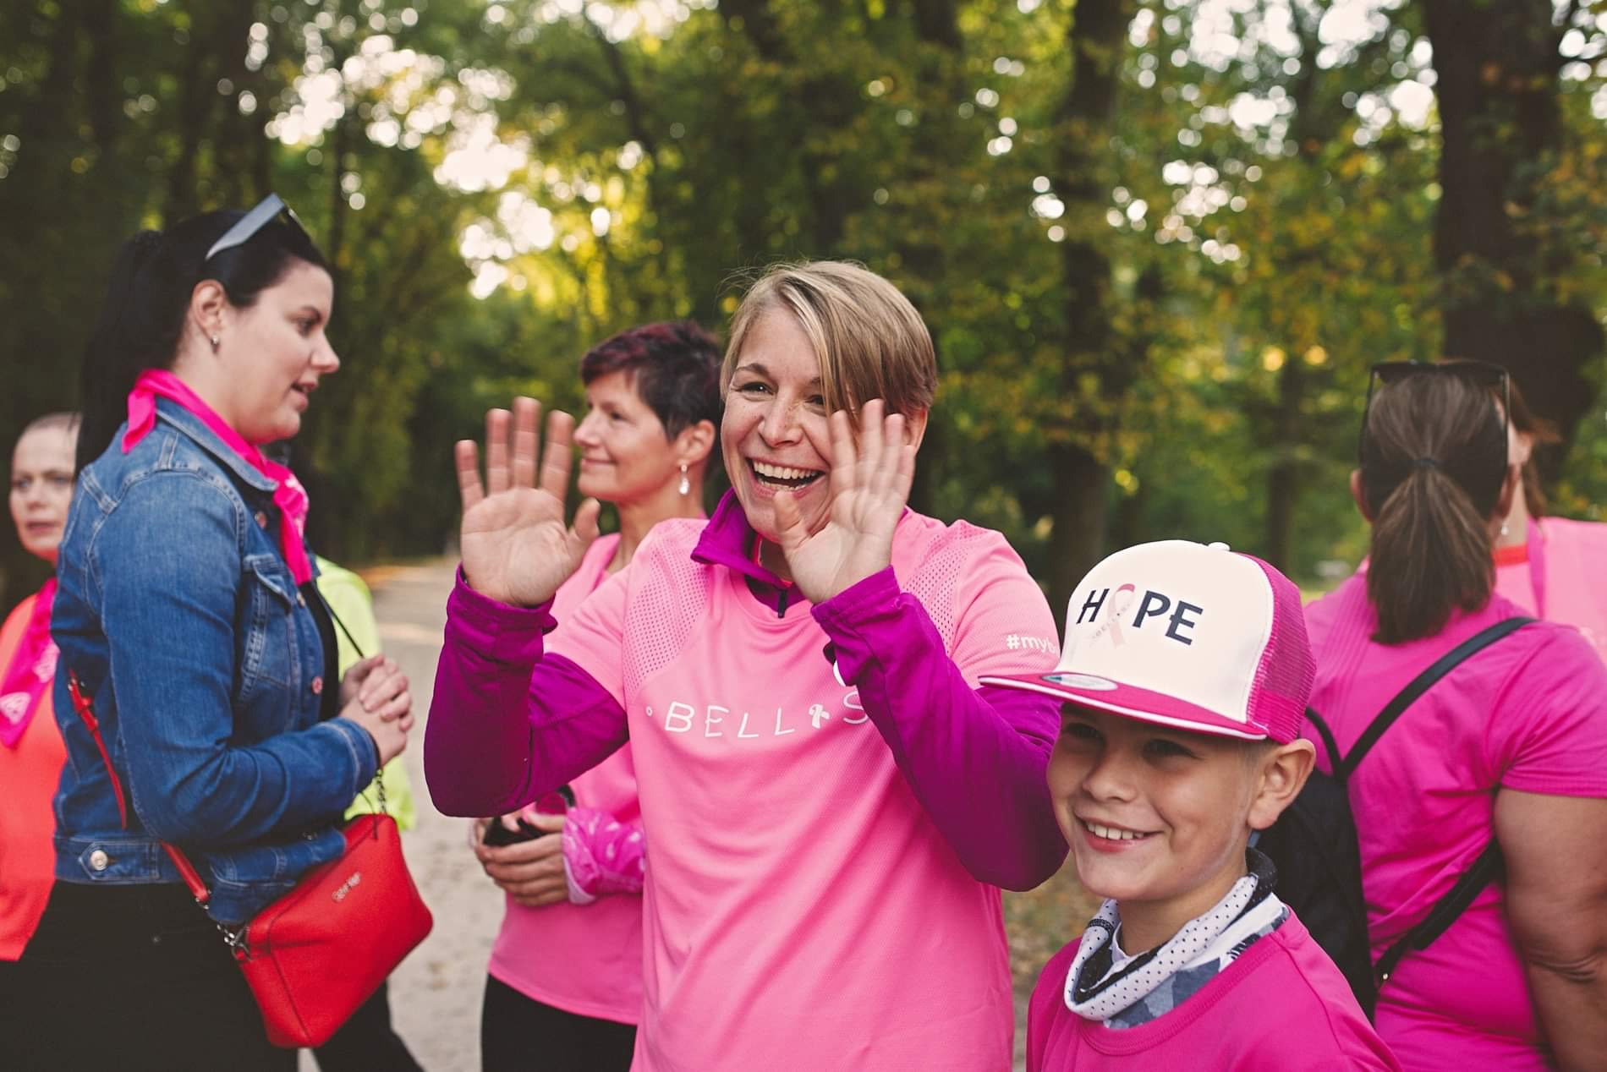
Merchandising Bellis

Slide 43
Benefiční večer Bellis

Slide 44
Plány pro rok 2022
Oslava 10 let Bellisek – nový foto projekt, vernisáž, velká oslava
Dotisk knihy Průvodce
Zimní terapeutický pobyt Bellis 2022
Letní terapeutický pobyt Bellis 2022
Finanční stabilita a nové finanční akvizice
Edukace samovyšetření (.)(.) - školy, sportovní a kulturní akce…
PROMO Bellisek
Nový běh projektu Zpět do kondice
Night run běhy, charitativní přehlídky, semináře
Společné akce s Aliancí - Plaveme prsa, OSP…

Slide 45
Hodně zdraví a hezké dny přejí Bellisky

